Slide 1


Dott. Fabio Guccione
Policlinico «G.Martino» di Messina
Centro di Eccellenza Sicob Messina

Slide 2

MANAGEMENT OBESITA’
2015/2024
MANAGEMENT OBESITA’
2025

Slide 3


Slide 4
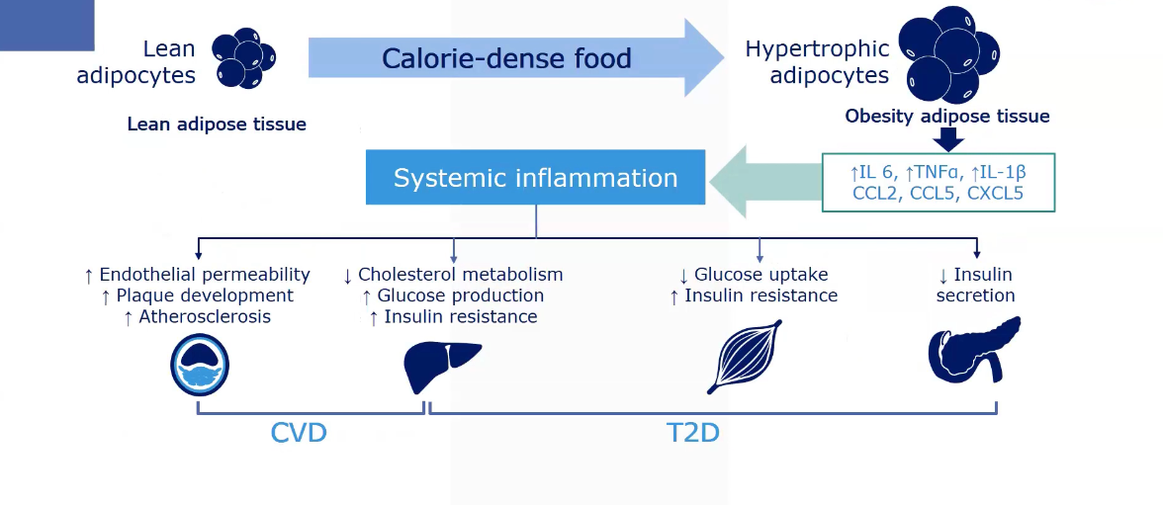

Slide 6

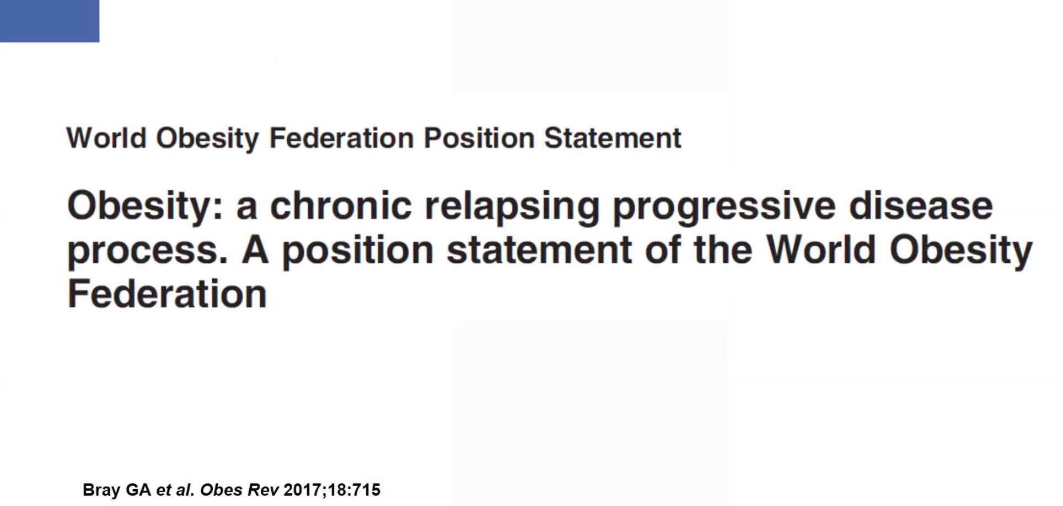

Slide 7
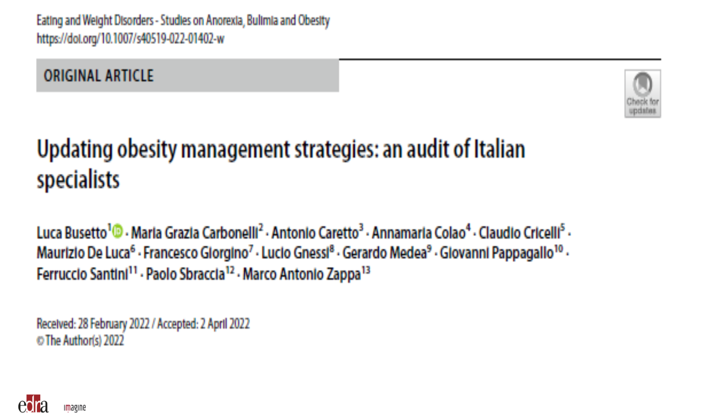
Notes:
Secondo le linee guida europee per la gestione dell'obesità negli adulti [ 8 ], la chirurgia dell'obesità è prevista in un paziente con un indice di massa corporea (BMI) superiore a 40 kg/m ² , mentre in un paziente con un BMI compreso tra 35 e 40 kg/m ² , dovrebbe essere considerata solo in presenza di comorbilità. I ​​farmaci anti-obesità sono indicati nei pazienti con un BMI superiore a 30 kg/m ² , ma nei pazienti con un BMI superiore a 27 kg/m ² sono indicati solo in presenza di comorbilità. Tuttavia, solide evidenze dimostrano che negli individui con prediabete, l'uso della farmacoterapia o della chirurgia bariatrica consente una riduzione del rischio di progressione verso il diabete indipendentemente dall'IMC. Pertanto, sembra inappropriato ritardare un intervento che potrebbe evitare la progressione verso un livello più grave di obesità e/o prevenire l'insorgenza di comorbilità correlate all'obesità come il diabete semplicemente sulla base di una soglia di IMC. Inoltre, le attuali linee guida per la gestione clinica dell'obesità forniscono indicazioni su cosa "si può fare" ma non su cosa "si dovrebbe fare". Questo aspetto è in netto contrasto con le indicazioni della maggior parte delle linee guida per la gestione di altre condizioni croniche, tra cui ipertensione e dislipidemia [ 9 , 10 ], che definiscono chiaramente l'intensità del trattamento in base alla gravità della malattia e ai rischi per la salute correlati. Un gruppo di esperti italiani coinvolti nella gestione clinica dell'obesità ha sviluppato un workshop multicentrico, basato su un metodo Delphi modificato, con l'obiettivo di migliorare la gestione dell'obesità come malattia cronica nella pratica clinica.

Slide 8
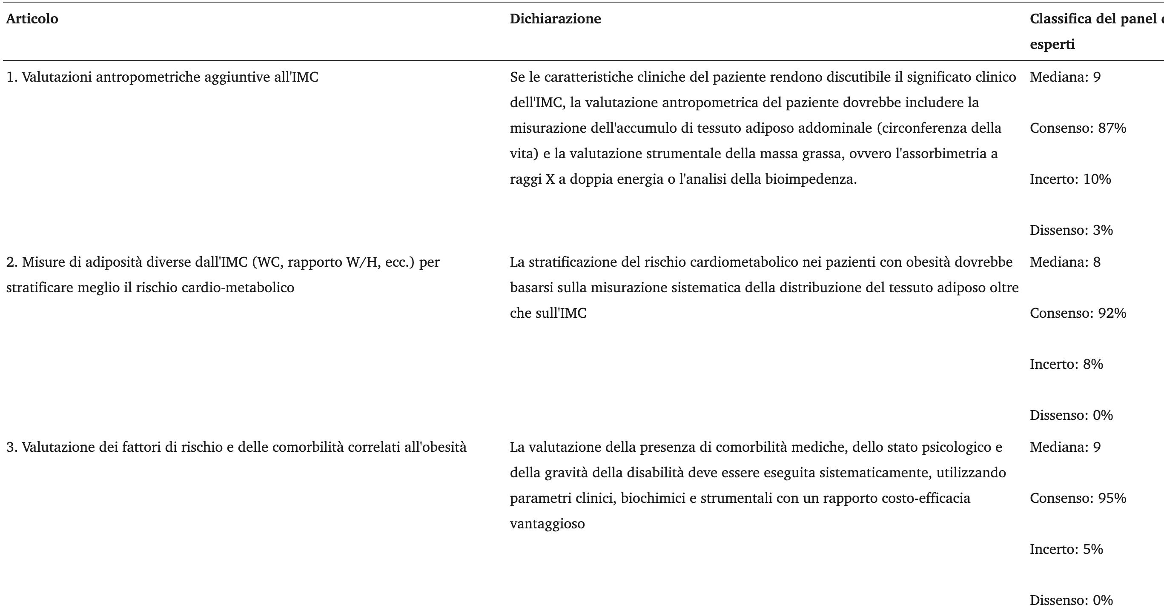
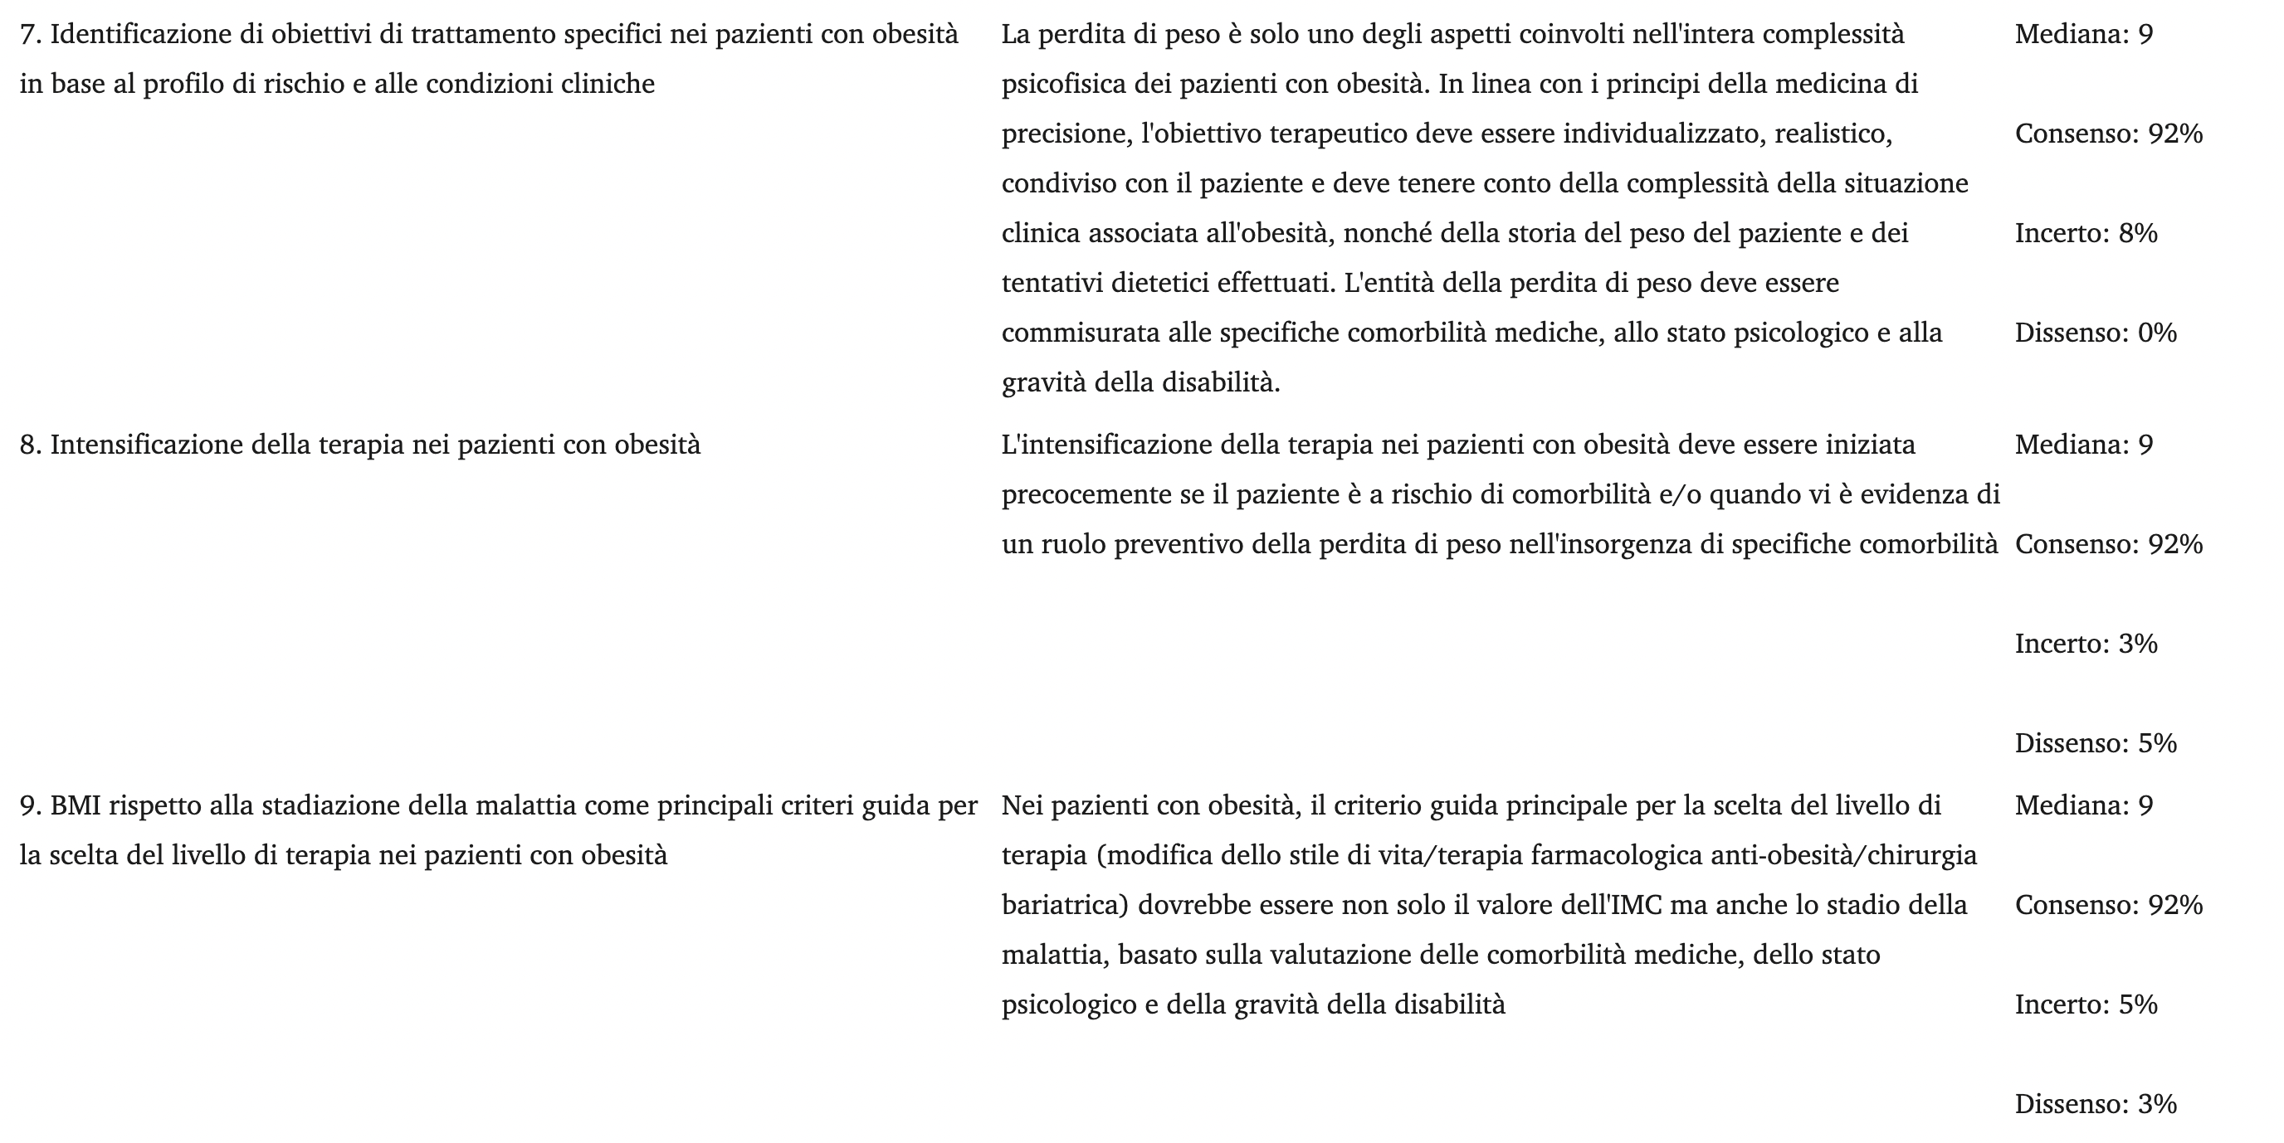
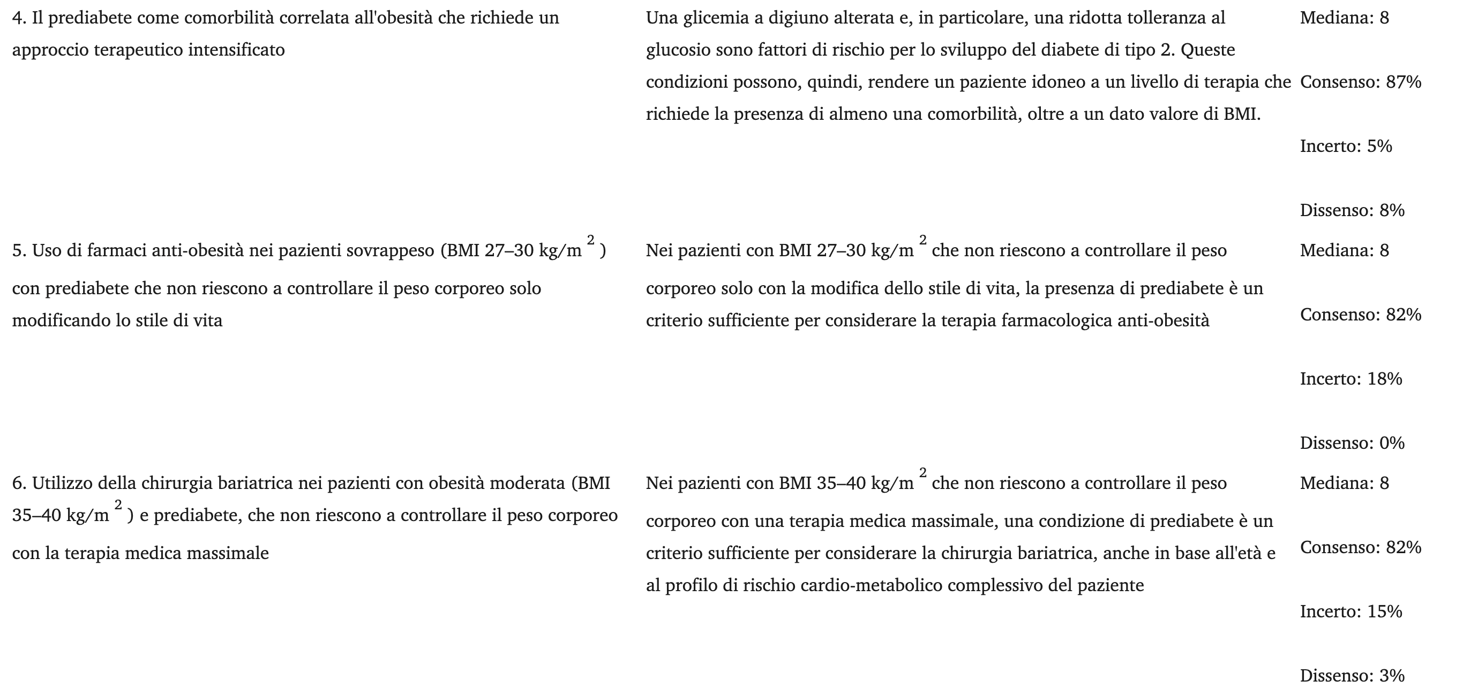
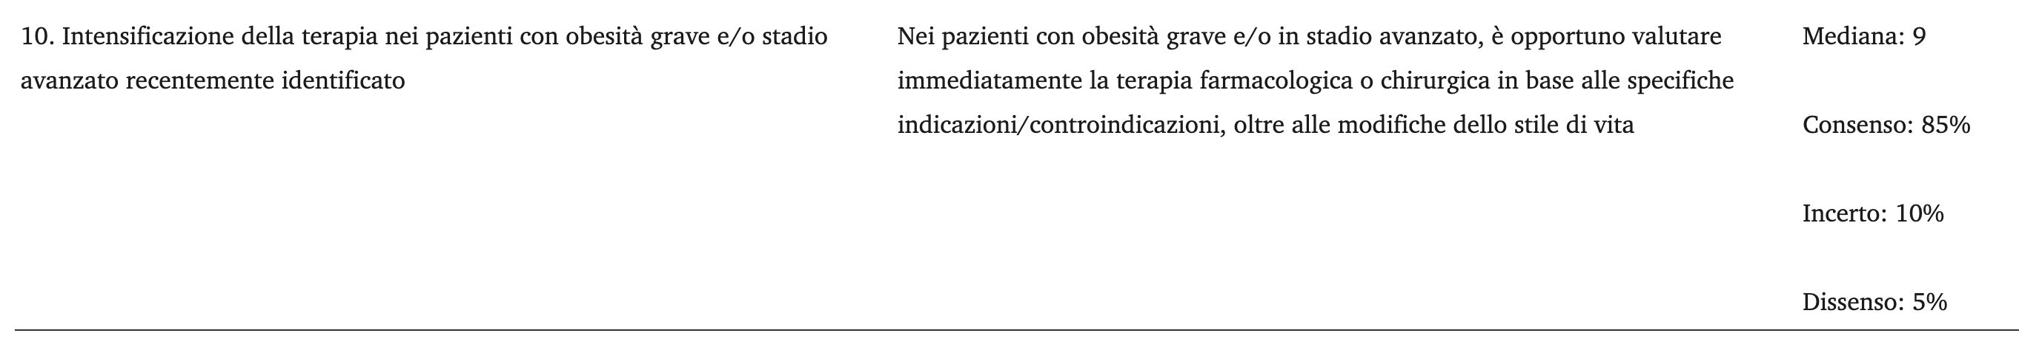
Notes:
"Obesitystepupteam". scala RAND a nove punti
La valutazione mediana degli esperti è stata di 9 per 6 affermazioni e di 8 per le restanti 4.

Slide 9

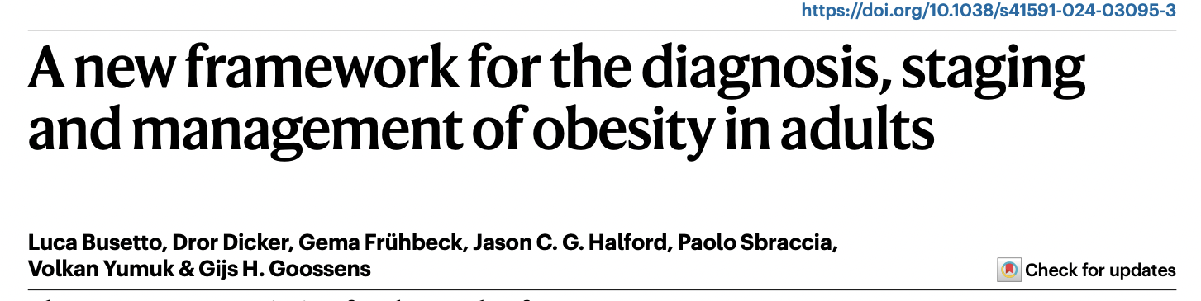

Slide 10
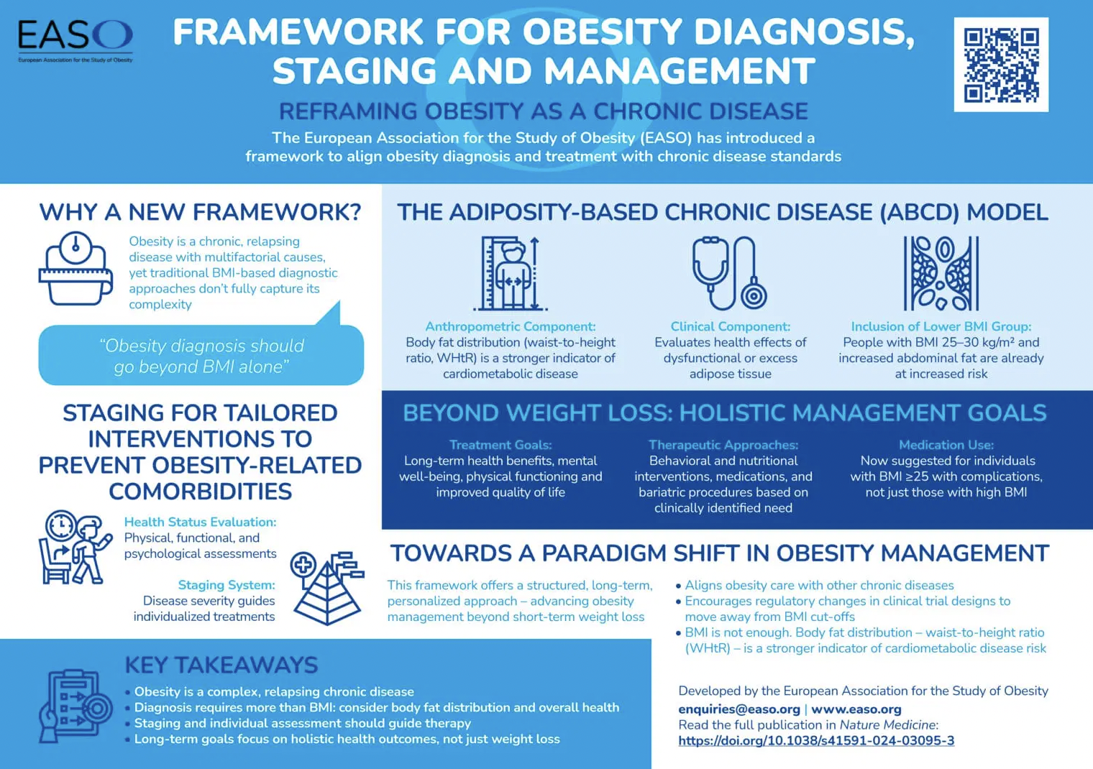

Slide 11
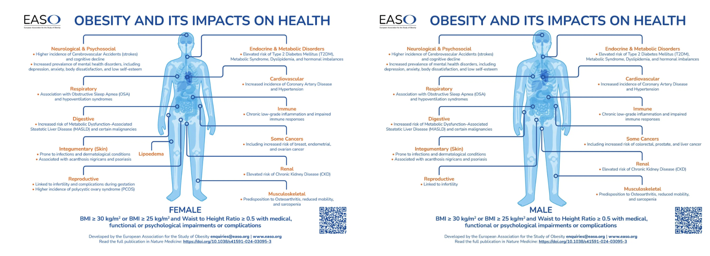

Slide 12
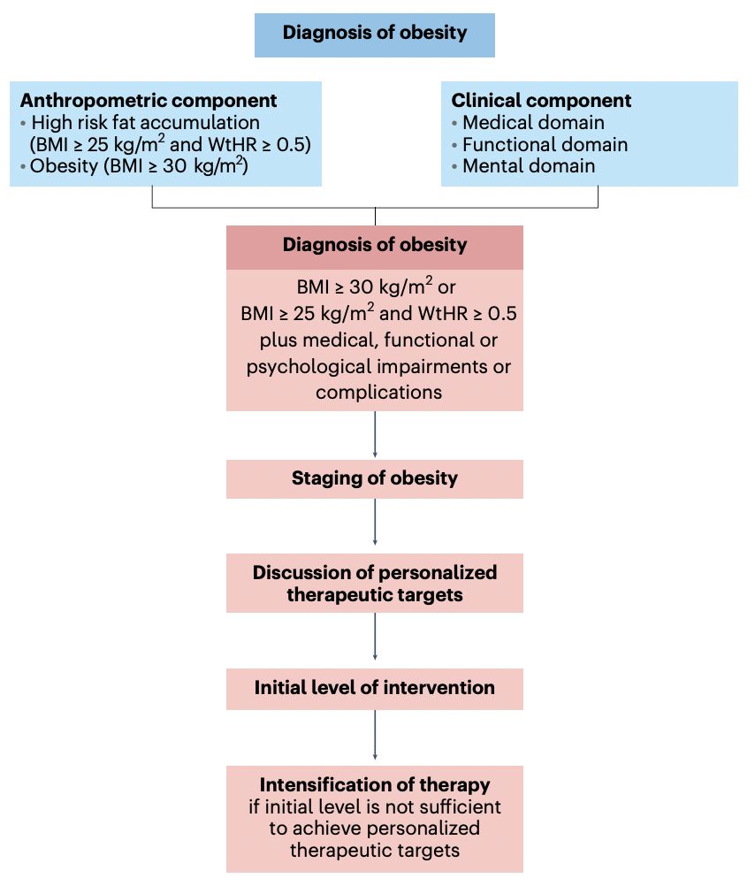
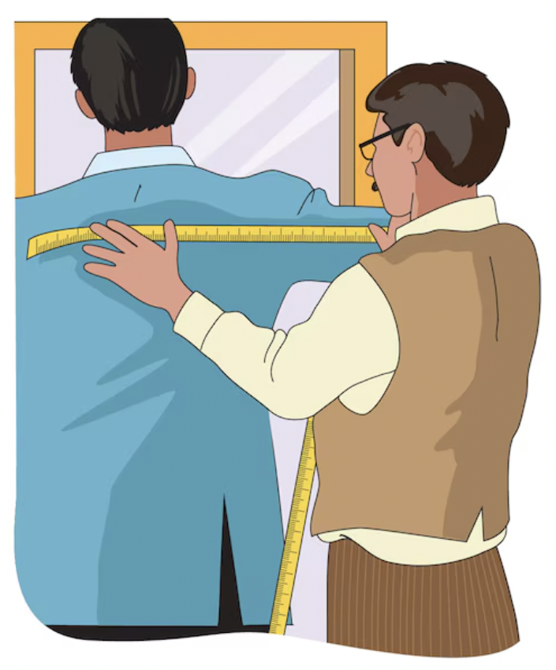
Notes:
con valutazioni personalizzate, intensificazione del trattamento dove necessario, obiettivi a lungo termine.

Slide 13
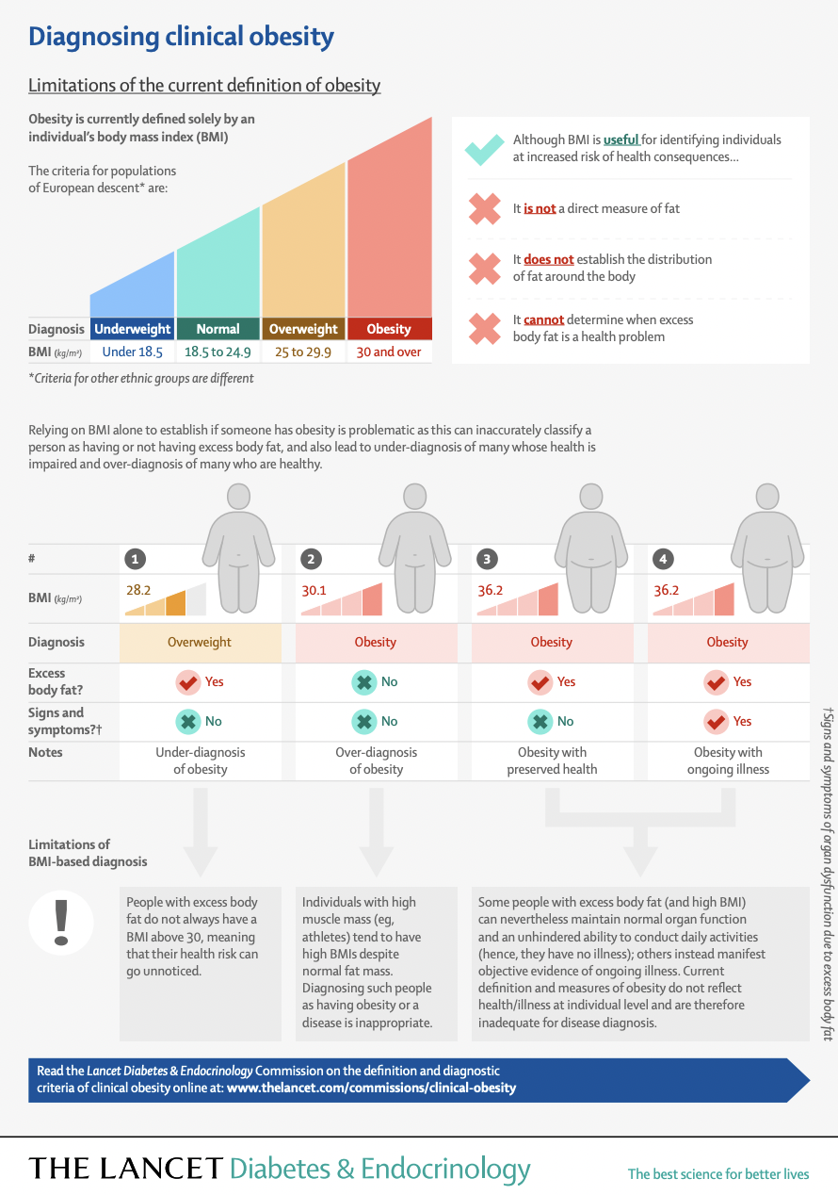
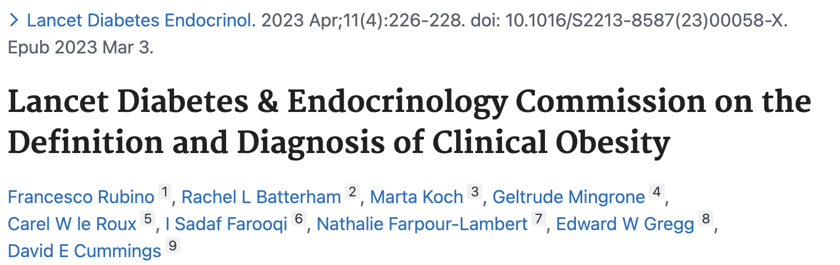
Notes:
The Lancet Diabetes & Endocrinology in collaborazione con King’s Health Partners (Londra) e altri enti accademici.
Il presidente è il Prof. Francesco Rubino dell’Università di King’s College London. Inserito nella lista Time 100 Health 2025 nella categoria “Leader”, come una delle 100 persone più influenti al mondo nel campo della salute

Slide 14
Per la politica sanitaria:
consentire una definizione universalmente riconosciuta può aiutare a definire linee guida, regolamentare quando siano indicate terapie farmacologiche o chirurgiche, decisioni di rimborso
Per la pratica clinica:
i medici dovranno integrare nella valutazione dell’obesità non solo il BMI, ma misurazioni addizionali e segni clinici permettendo interventi più tempestivi
Sfida della stigmatizzazione:
il nuovo approccio tenta anche di ridurre lo stigma, definendo l’obesità come una malattia con criteri oggettivi e non semplicemente un giudizio estetico o morale
Per la prevenzione:
riconoscere la fase preclinica consente interventi preventivi prima che si instaurino danni d’organo o complicanze

Slide 15
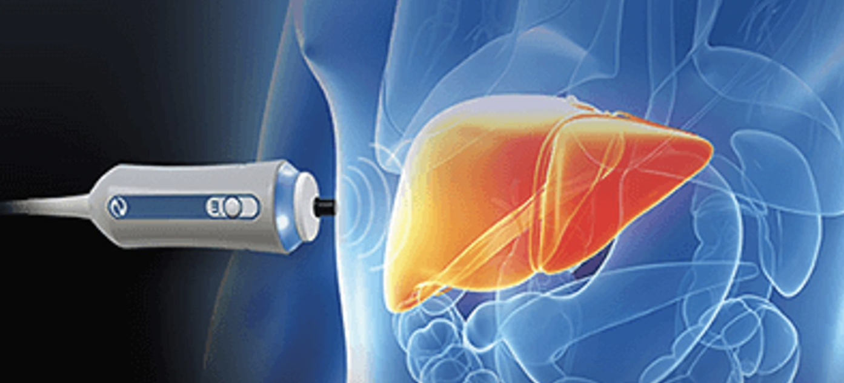
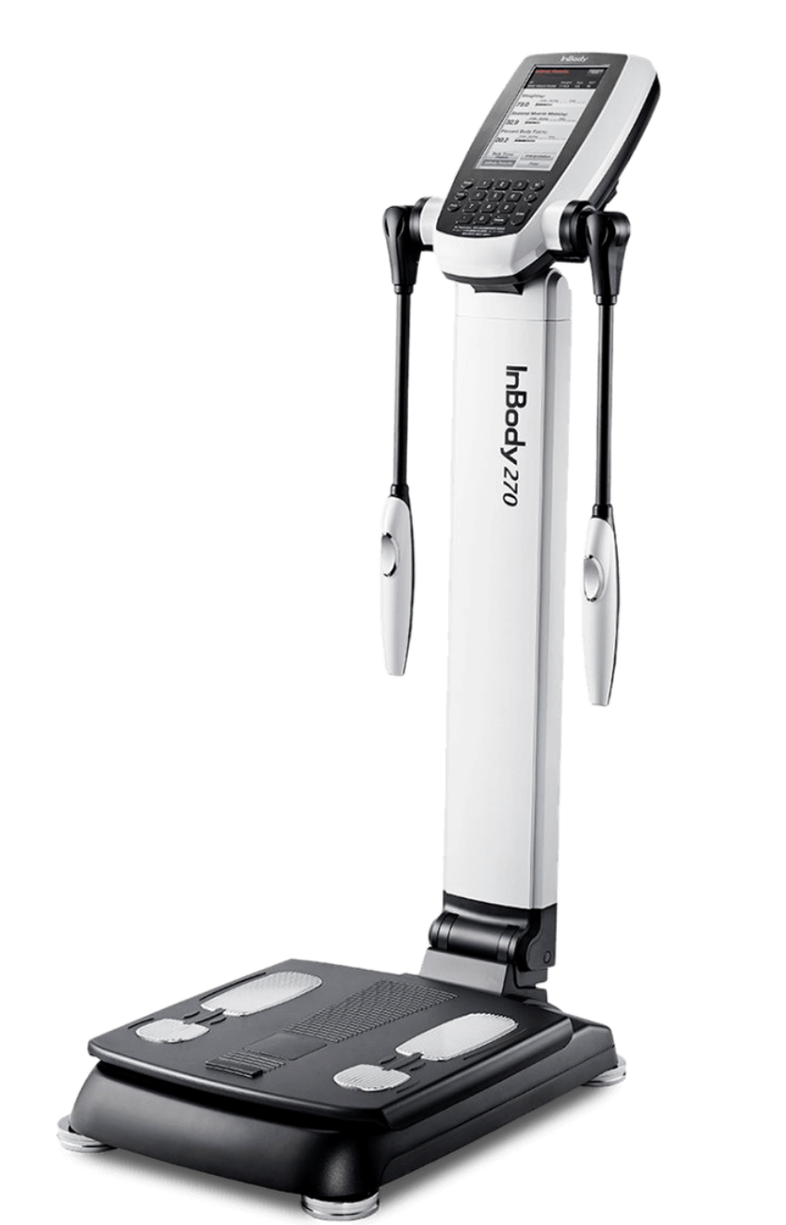
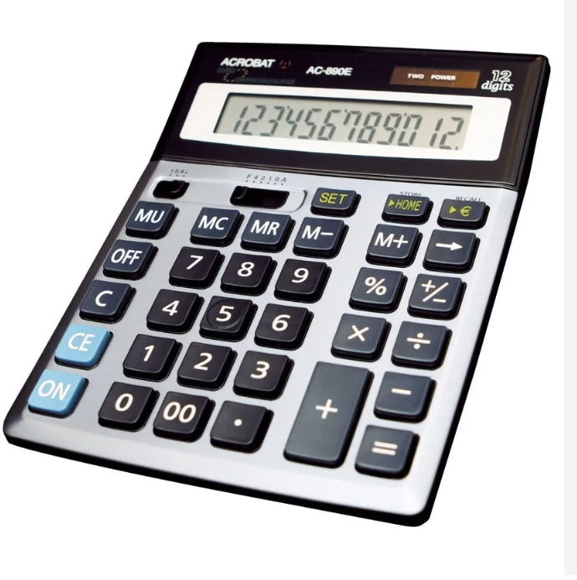
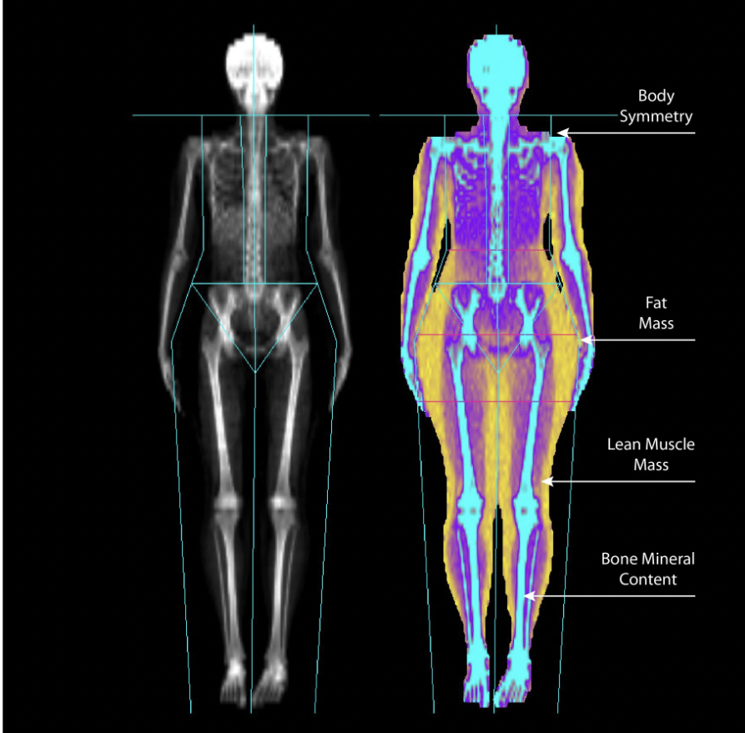
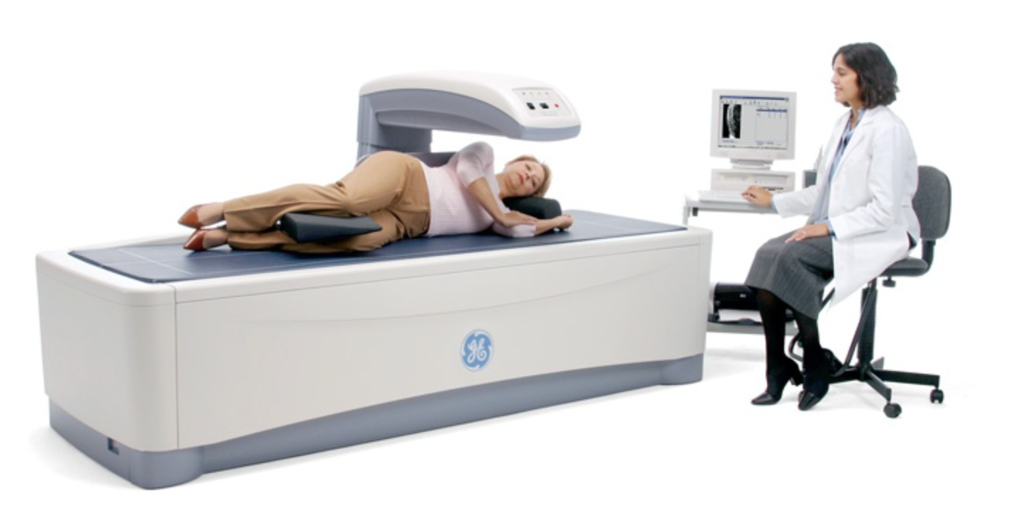
Fibroscan
Bioimpedenziometria
DEXA

Slide 16
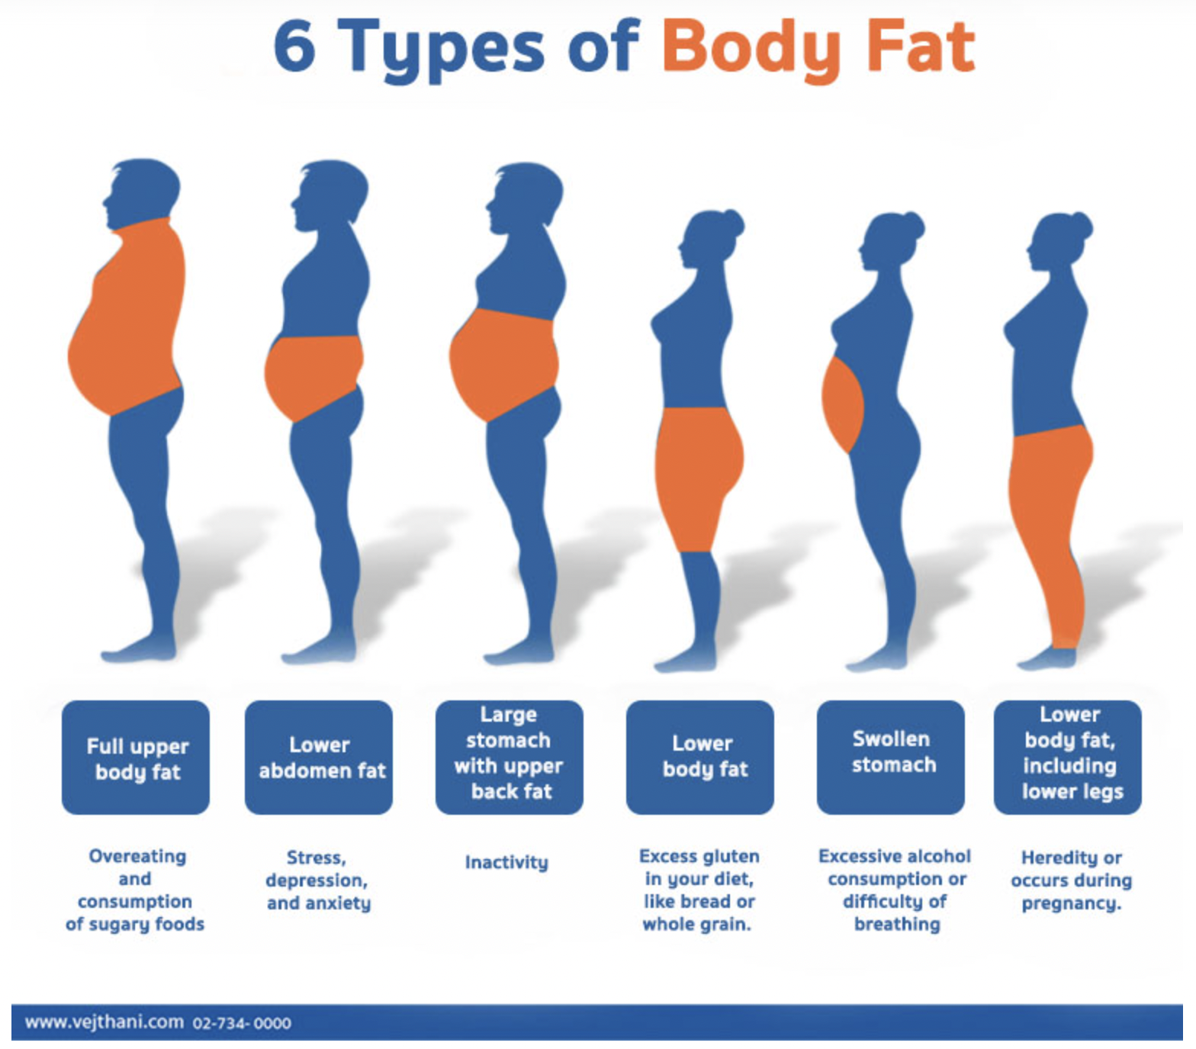

Slide 17
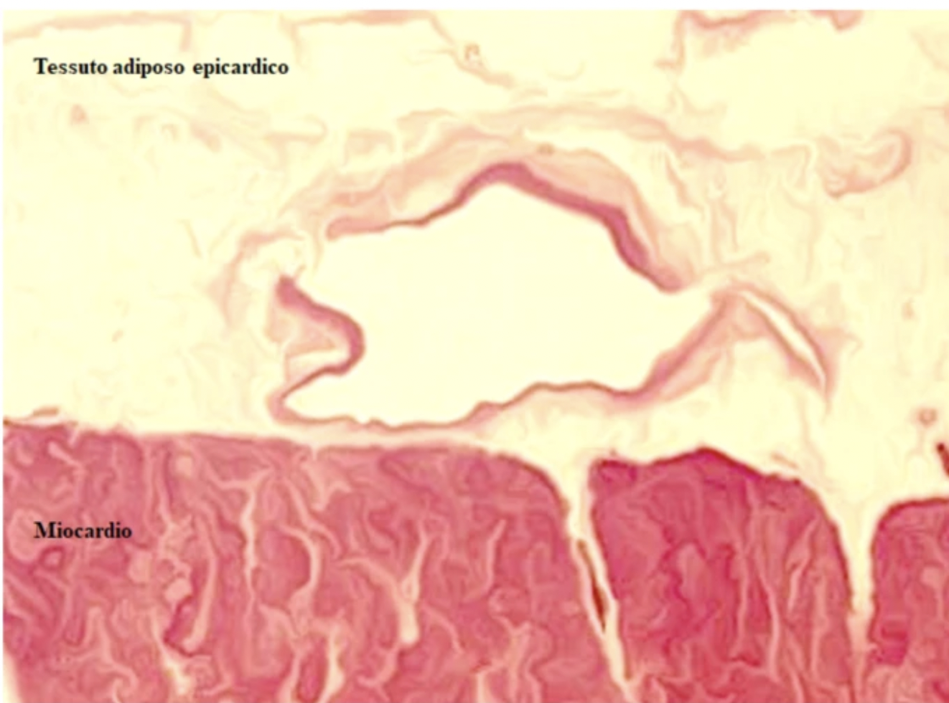
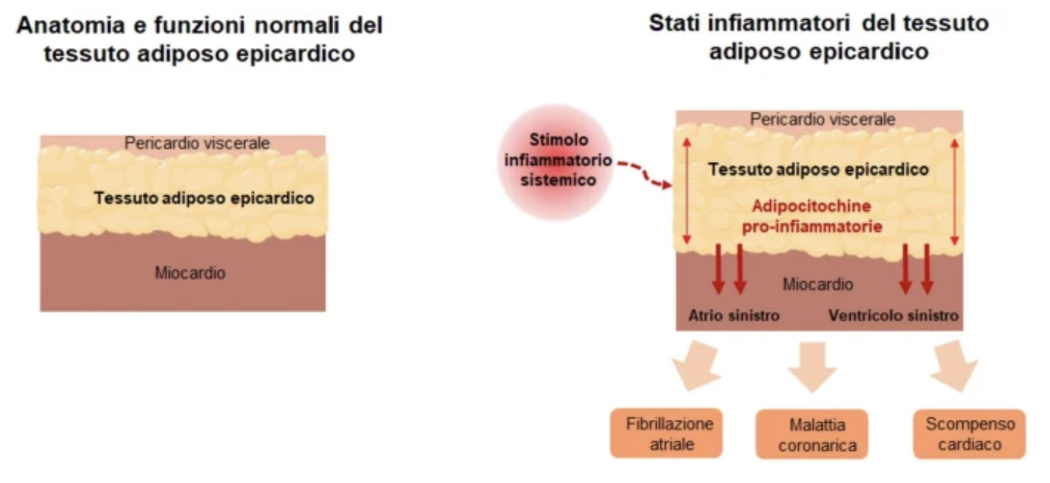
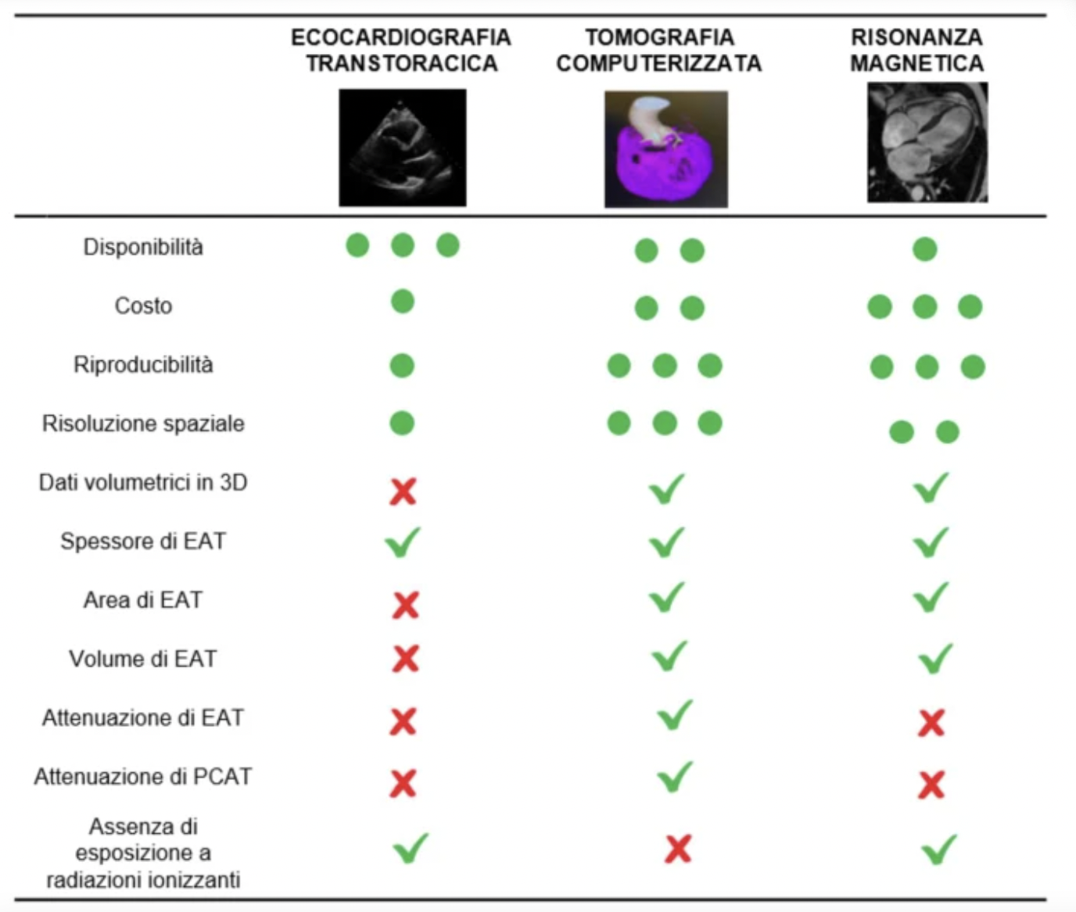
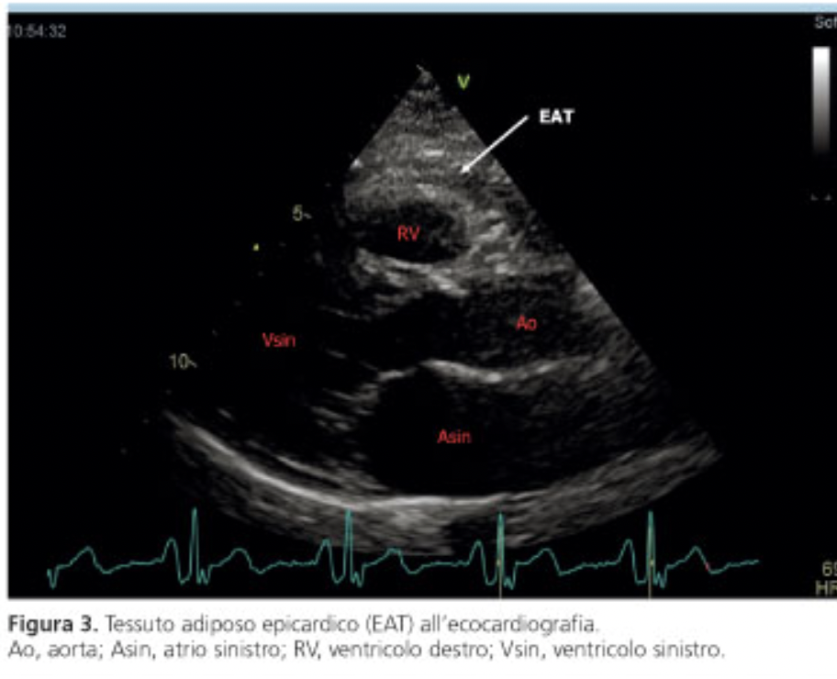

Slide 18

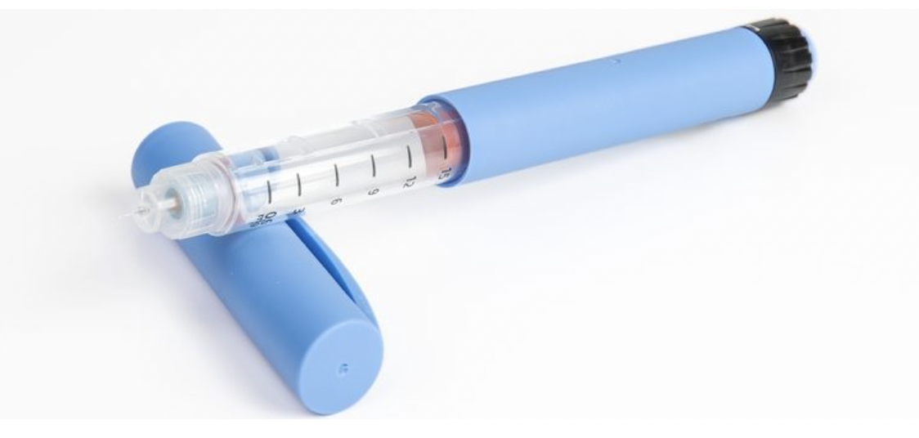
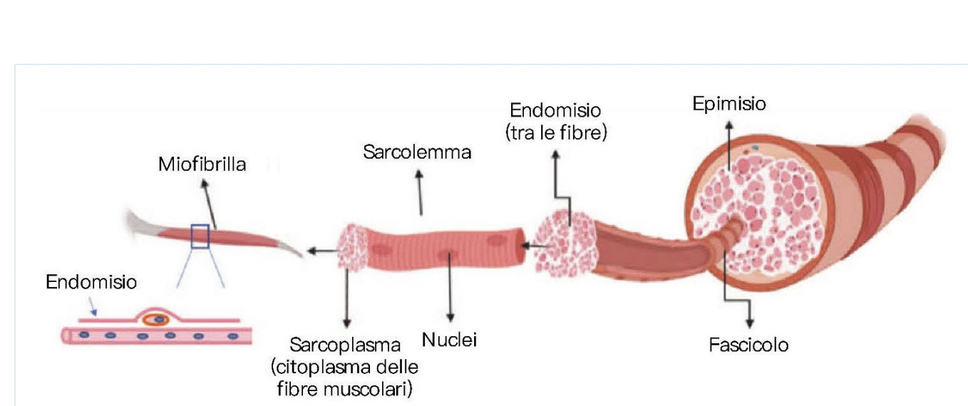

Slide 19
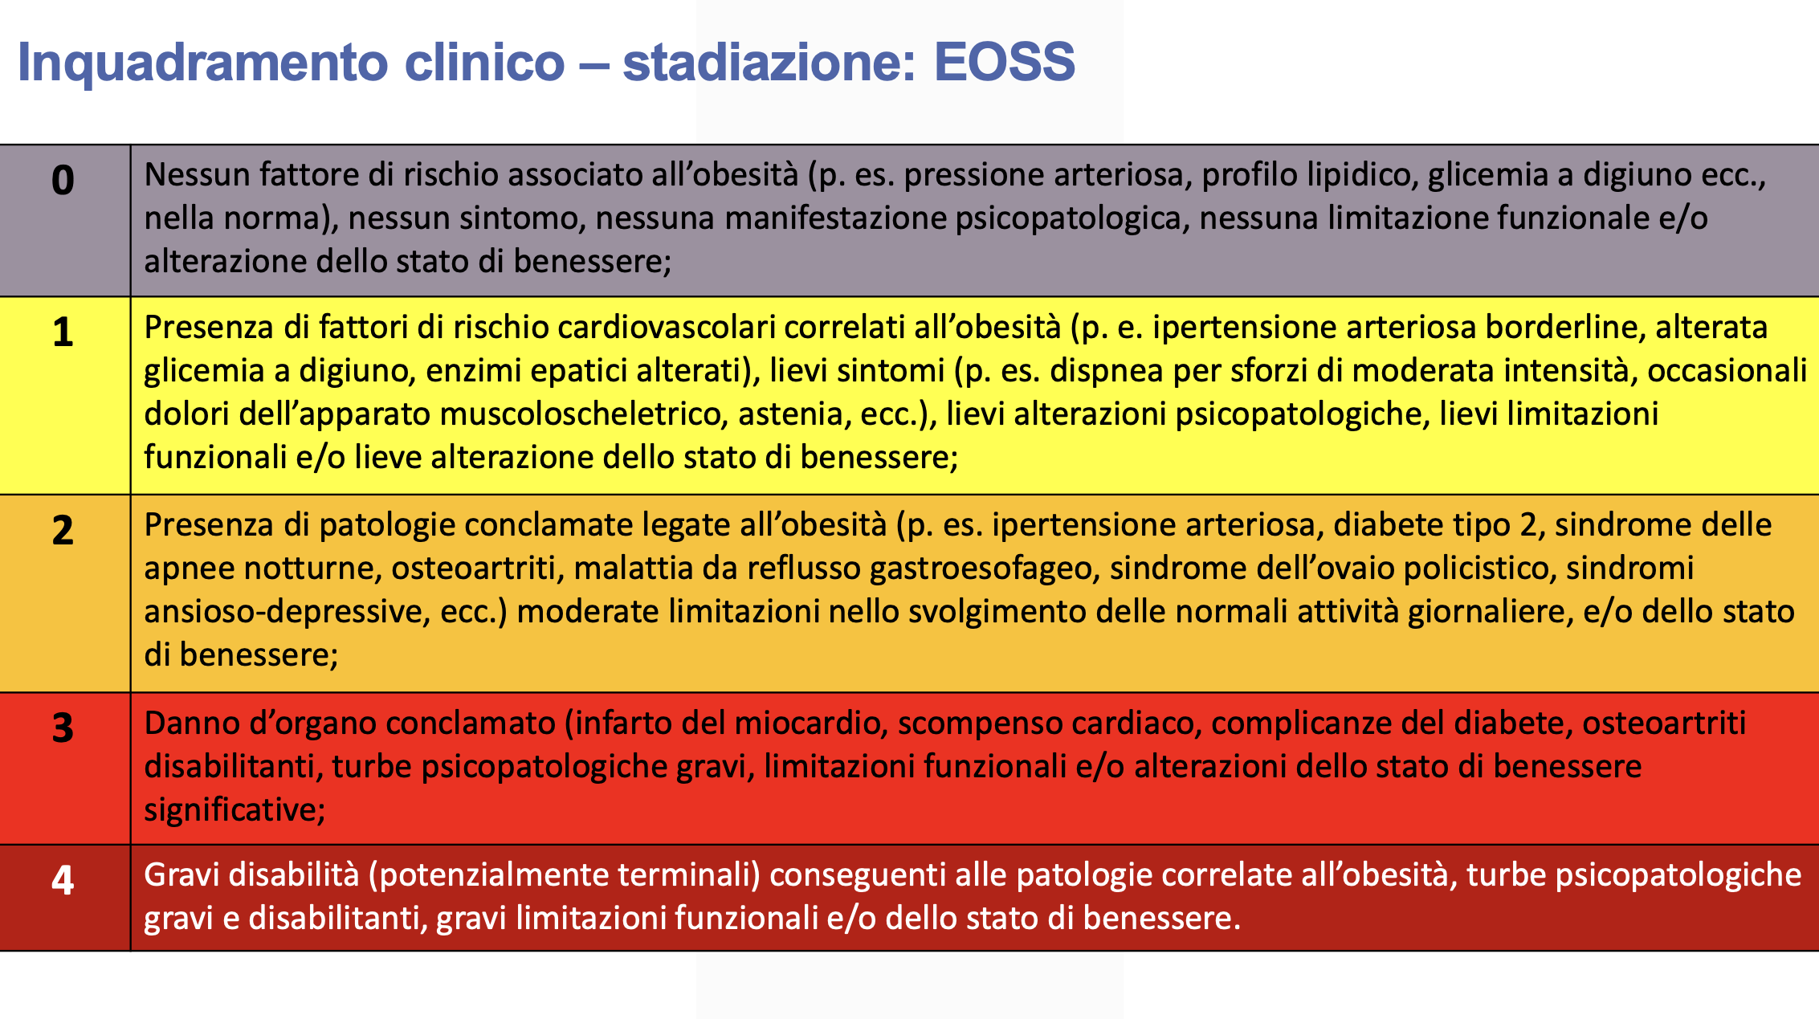
Notes:
classificazione EOSS (Edmonton Obesity Staging System) usata per valutare la gravità clinica dell’obesità, andando oltre il semplice BMI (Indice di Massa Corporea).
L’EOSS aiuta medici e pazienti a capire il rischio reale per la salute e a guidare il trattamento.
EOSS valuta quanto l’obesità incide davvero sulla salute, quindi è più utile per stabilire urgenza e tipo di intervento (stile di vita, farmaci, chirurgia, ecc.).

Slide 20
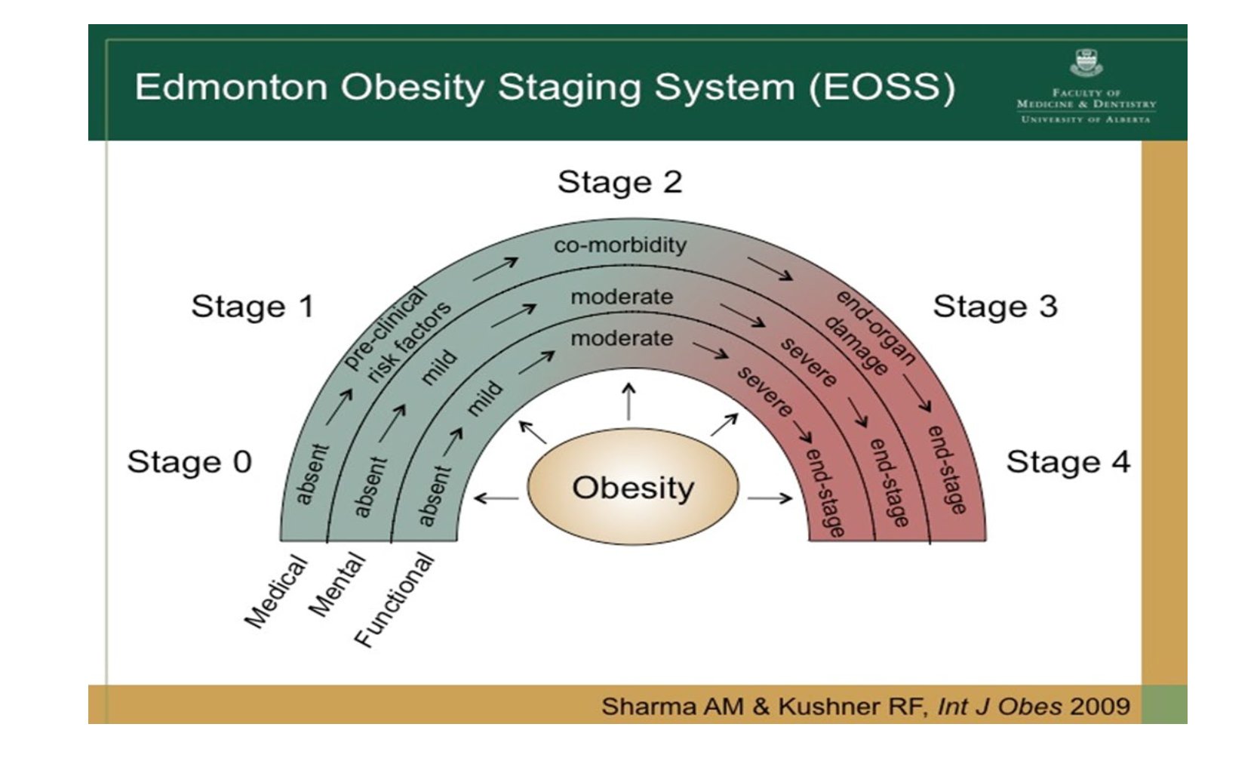

Slide 21
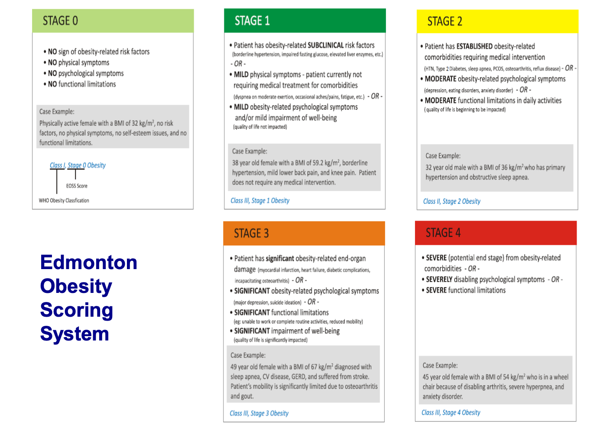

Slide 22
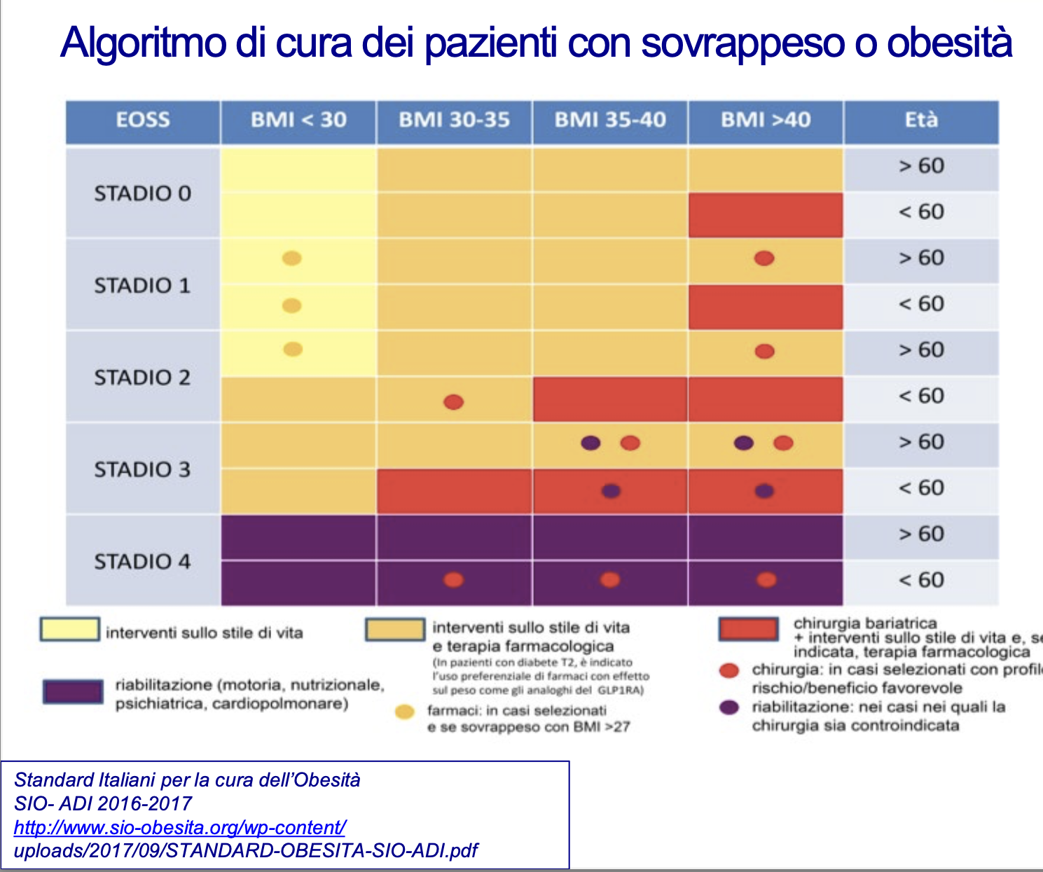

Slide 23
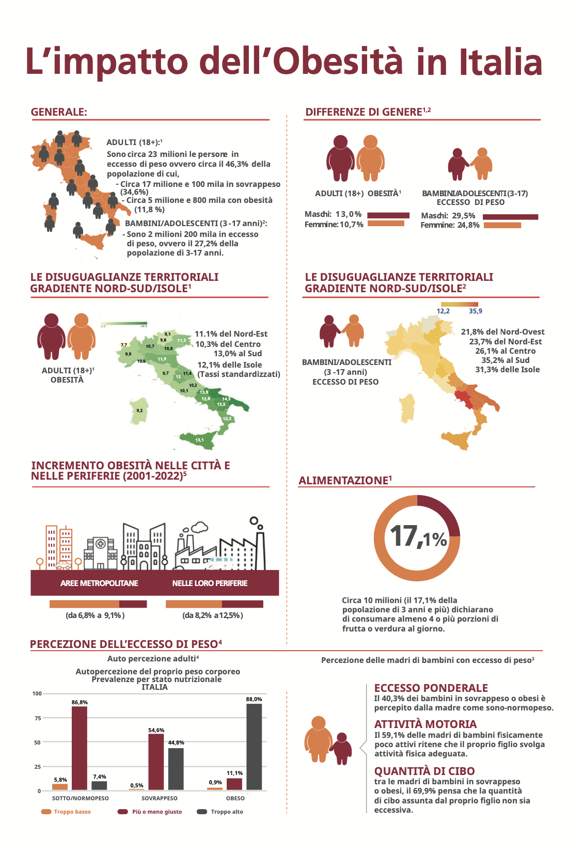
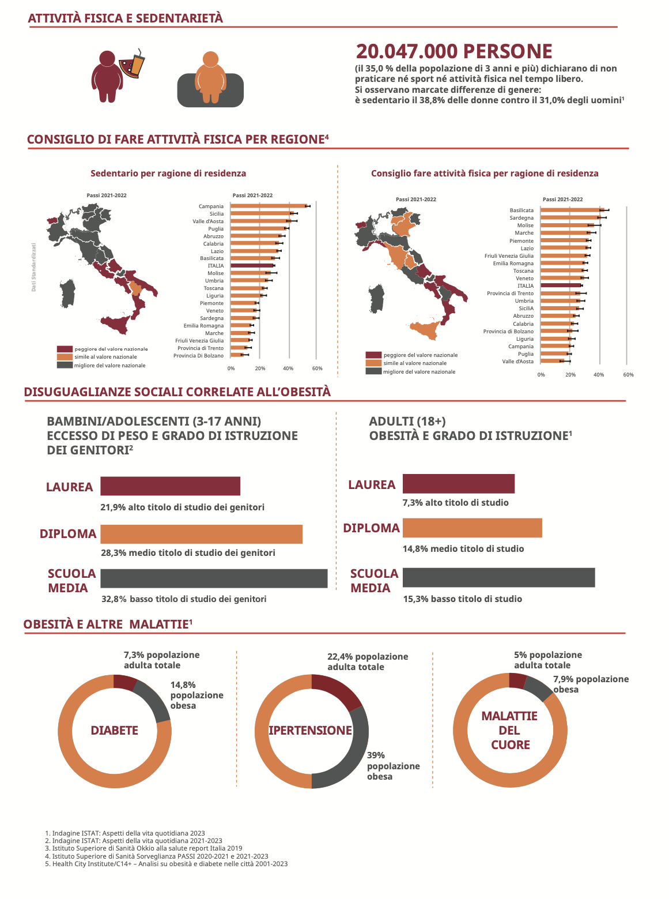

Slide 24
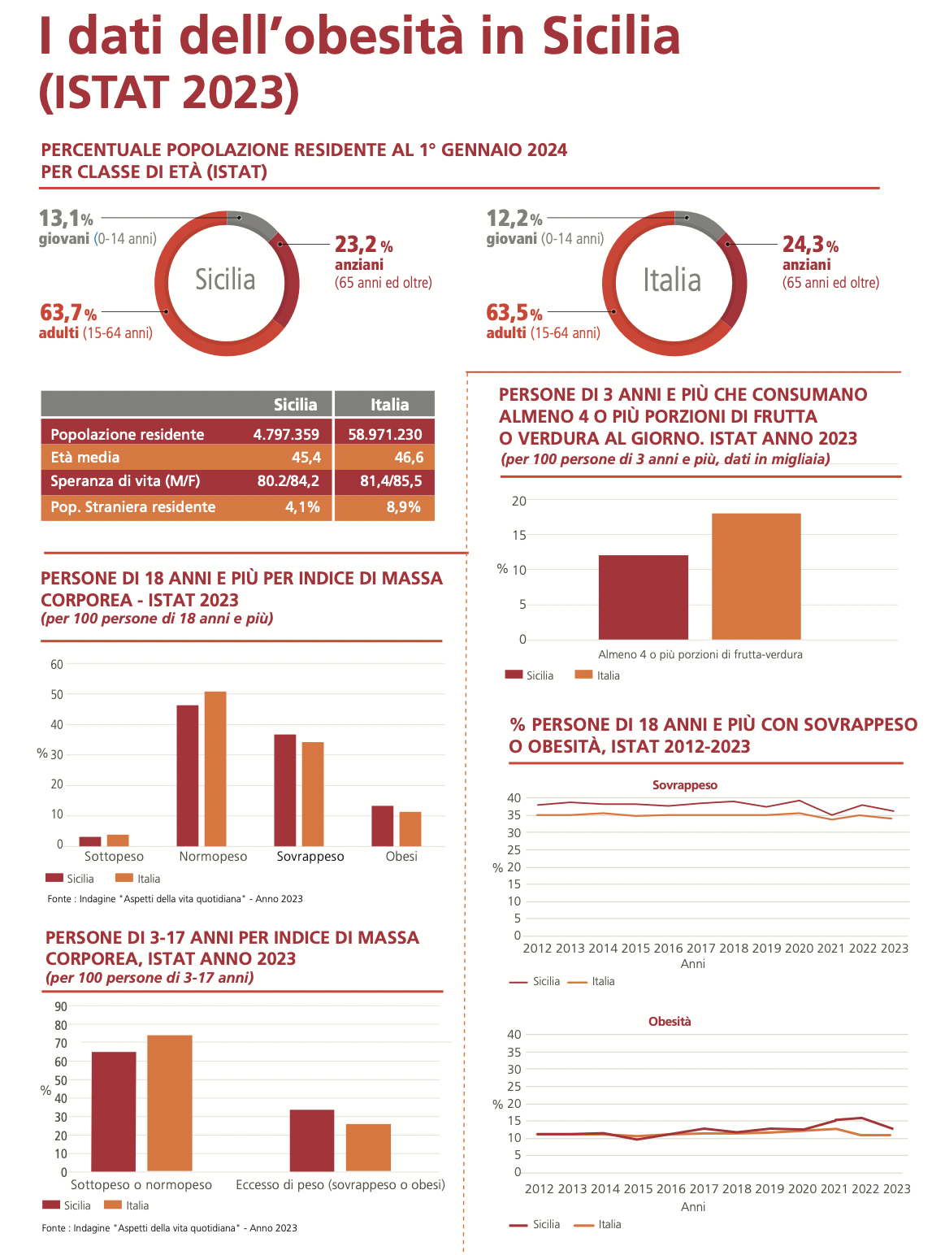
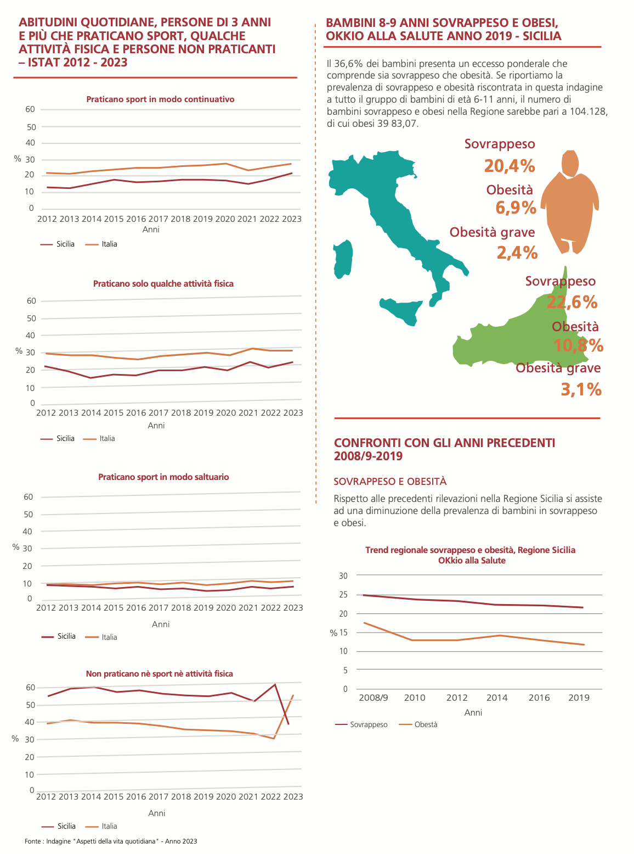

Slide 25
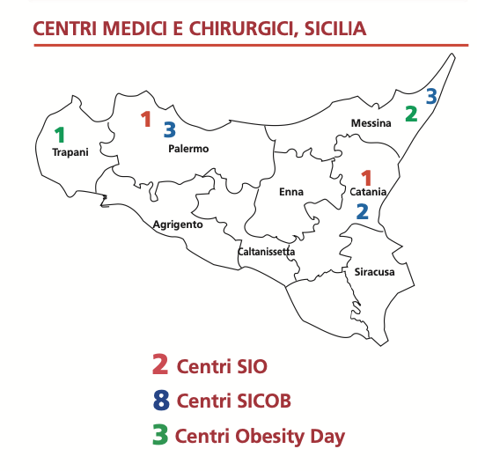

Slide 26
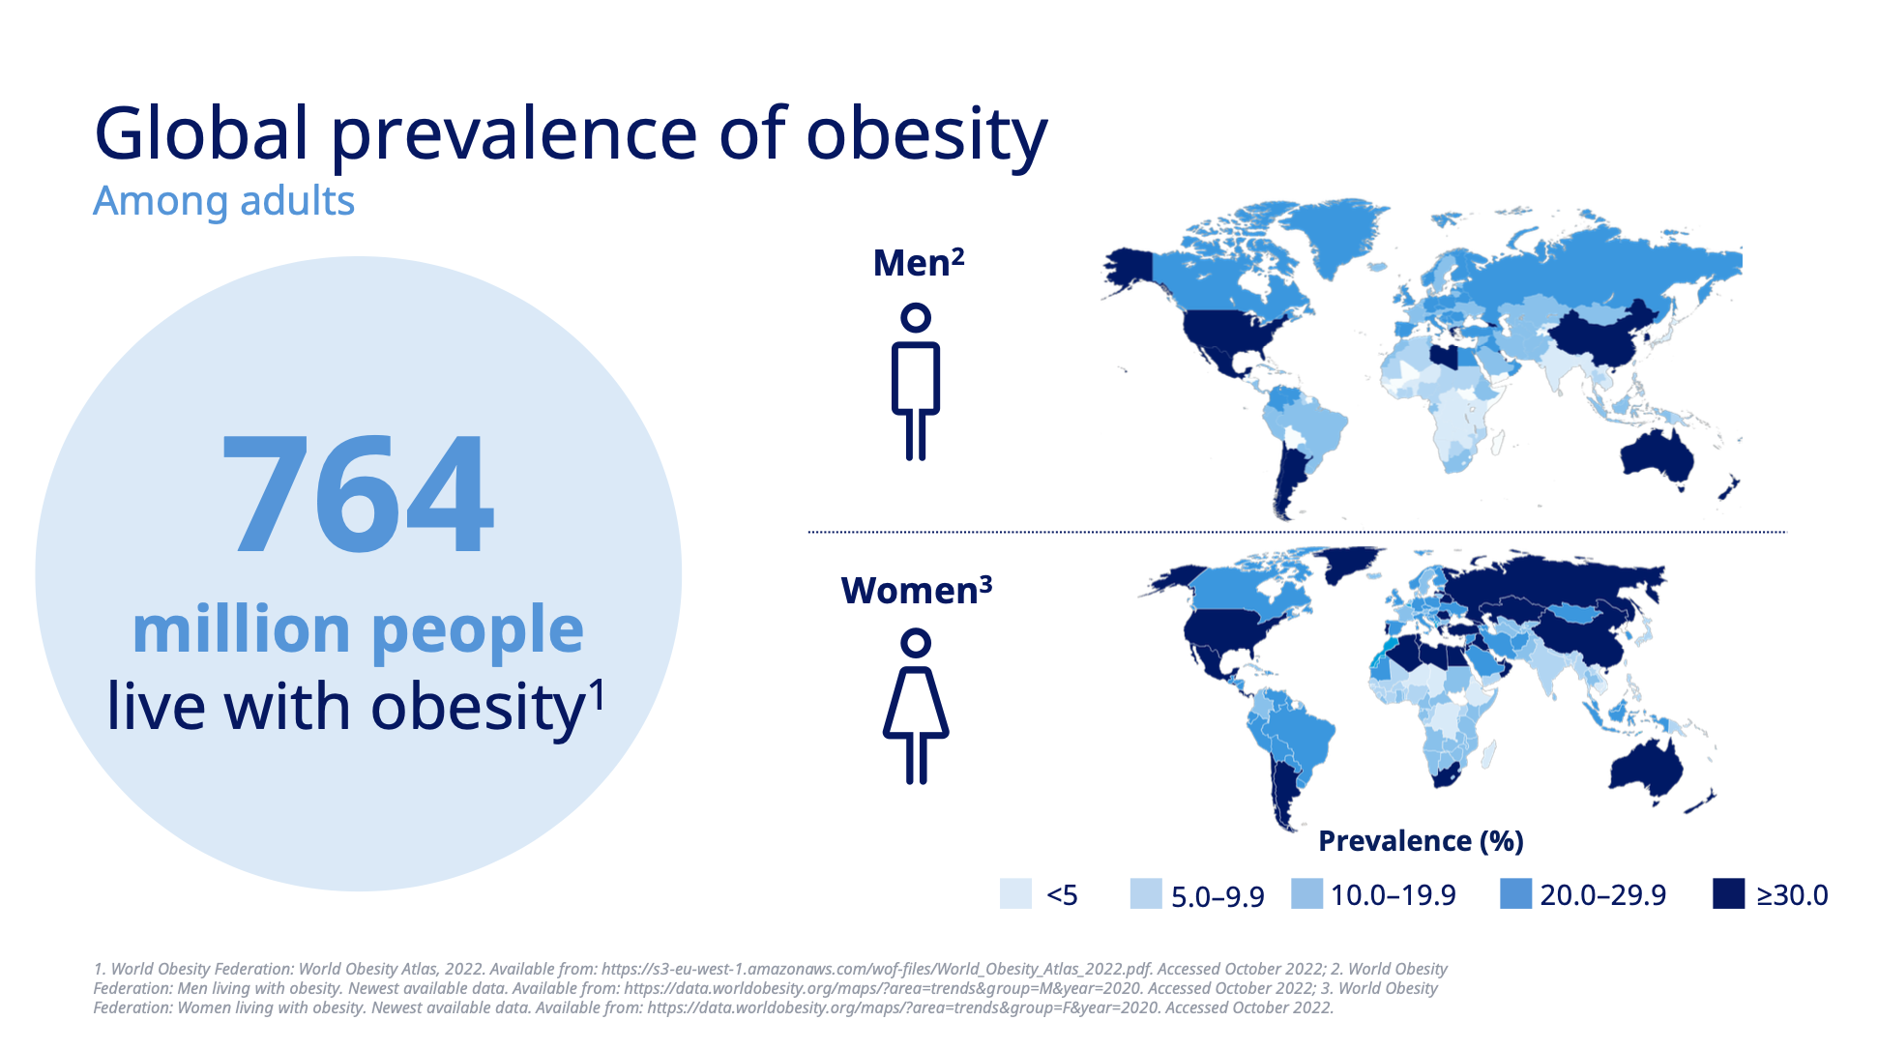

Slide 27
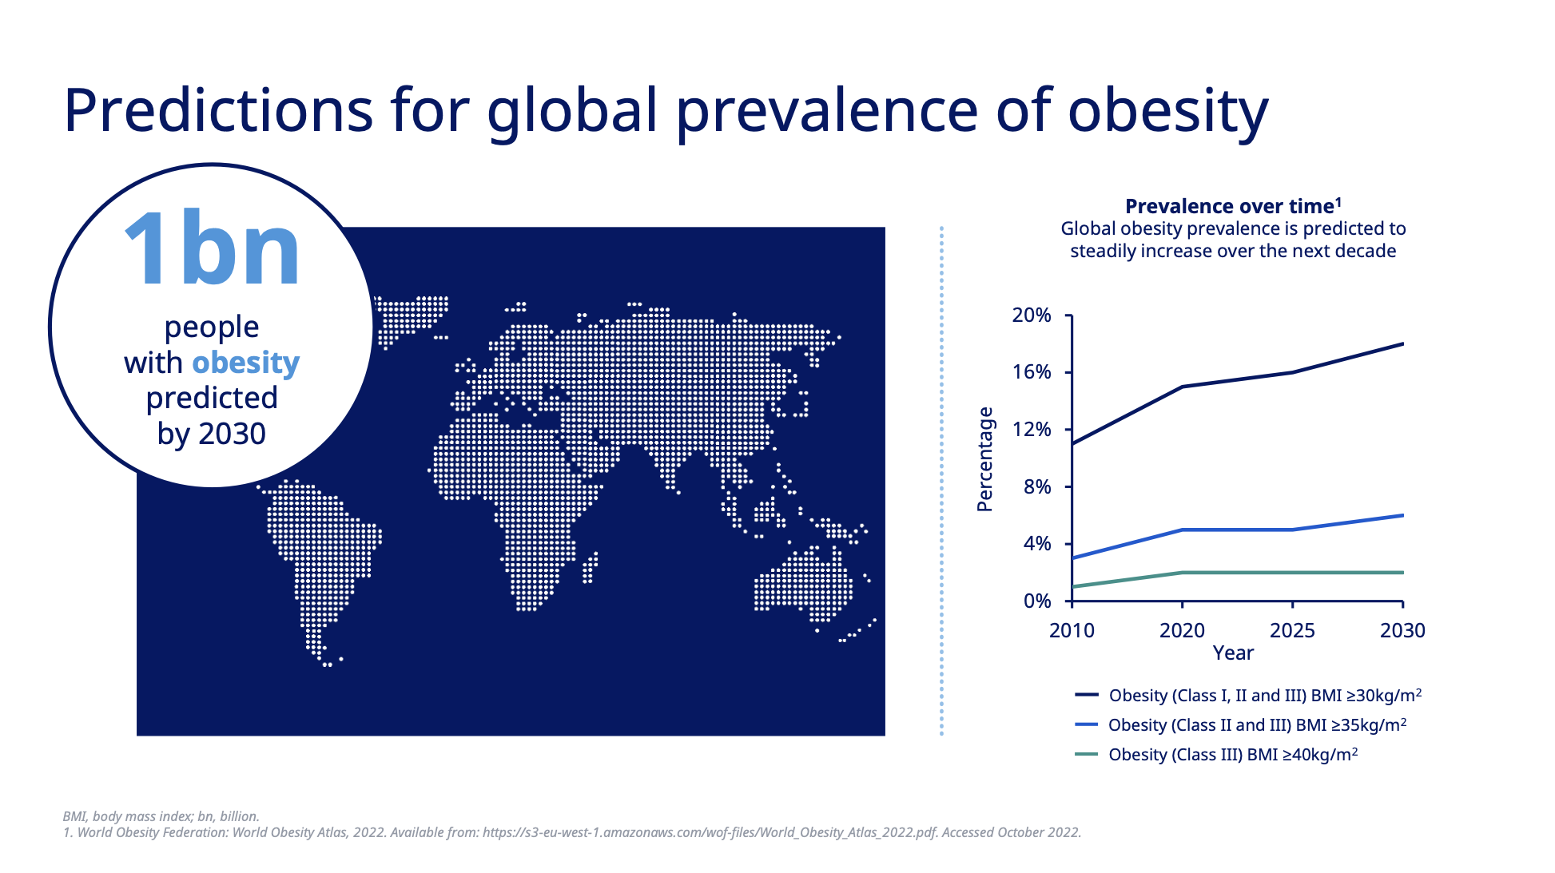

Slide 28
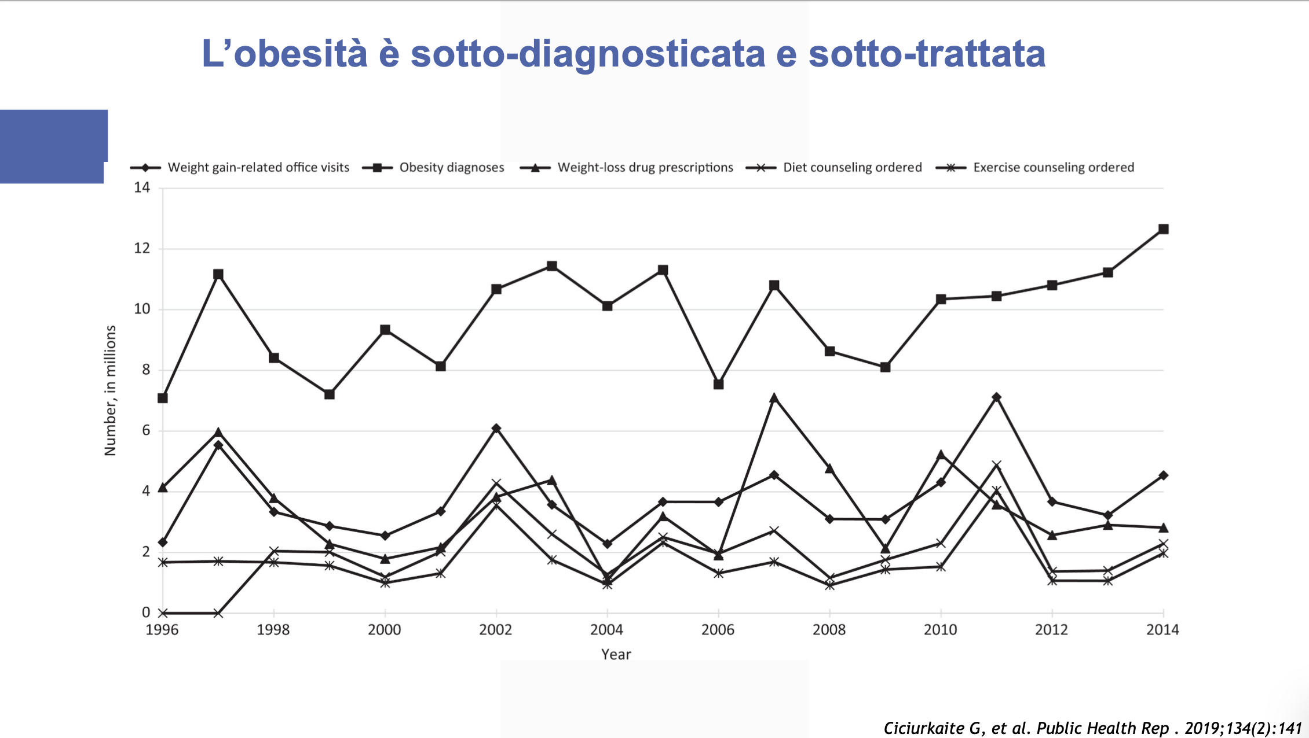

Slide 29
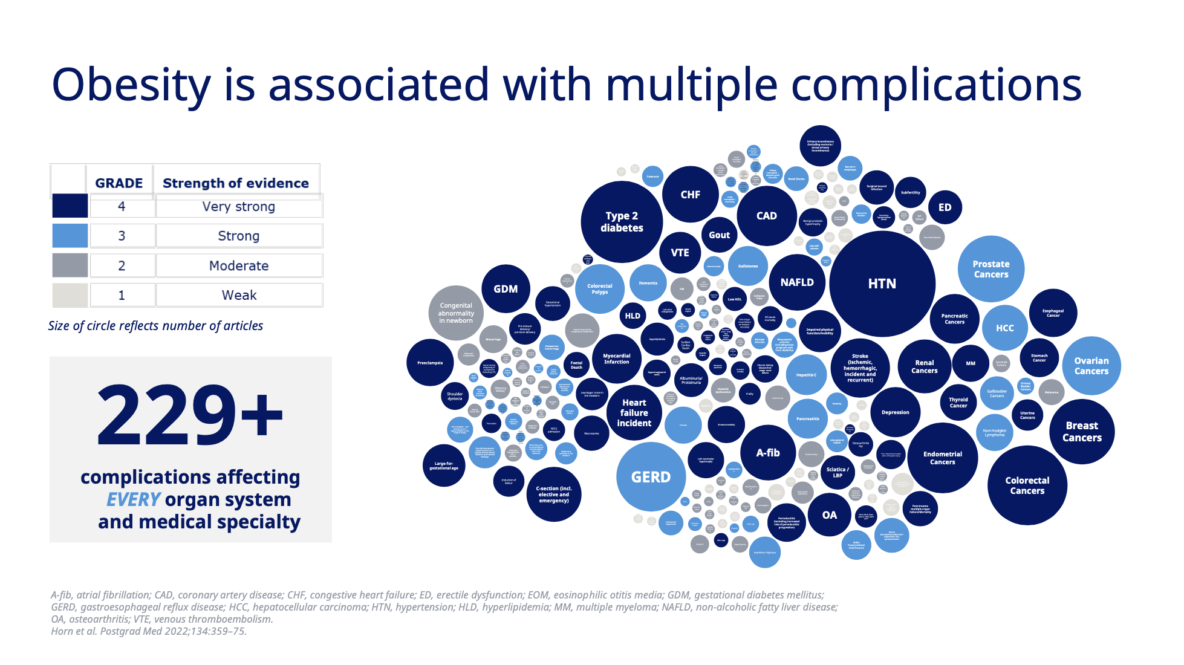

Slide 30

L’obesità contribuisce allo sviluppo di malattie cardiovascolari e favorisce molteplici fattori di rischio cardiovascolare.
Ogni 2 anni di obesità, il rischio di mortalità per cause cardiovascolari aumenta del 7%.
Il rischio di mortalità aumenta in maniera proporzionale al numero di anni di obesità, indipendentemente dal BMI e dai fattori di rischio. La durata dell’obesità è stata associata ad una più estesa quota di calcificazioni coronariche e ad una più rapida progressione della malattia aterosclerotica, indipendentemente dalla quota e dalla distribuzione dell’adipe.
Un aumento del peso corporeo di 10 Kg è associato ad un rischio superiore del 12% di malattia coronarica e ad un aumento di circa 3 mmHg dei valori di pressione arteriosa.
Ad ogni aumento del BMI di 1 Kg/m2 corrisponde una crescita del rischio di ictus ischemico del 4% e del 6% di rischio emorragico.
Inoltre i soggetti obesi hanno un rischio del 50% superiore rispetto agli individui normopeso di sviluppare fibrillazione atriale.
Ad un aumento del BMI di 1 Kg/m2 il rischio di scompenso cardiaco aumenta del 5% negli uomini e del 7% nelle donne. Nei soggetti obesi lo scompenso cardiaco si sviluppa 10 anni prima rispetto a coloro che hanno un BMI nei limiti.
Dopo 20 anni di obesità il rischio di scompenso cardiaco aumenta del 70% e dopo 30 anni del 90%.
1. Documento SIPREC, Società Italiana di Prevenzione del Rischio Cardiovascolare, OBESITÀ: DA AMPLIFICATORE DI RISCHIO A MALATTIA CRONICA, 2022 - Obesità: da amplificatore di rischio a malattia cronica ultimo accesso aprile 2025

Slide 31
ATTIVITA’ CHIRURGICA IN ITALIA: 2010-2019
Parametro | 2010 | 2015 | 2019
n.ricoveri | 5.701.216 | 5.243.324 | 5.408.280
GG degenza | 37.864.465 | 35.359.499 | 37.676.887
Colecistectomia | 106.448 | 102.193 | 97.845
Ernioplastica i/f | 83.443 | 59.234 | 52.641
Interv. mammari | 80.267 | 80.492 | 84.454
Artroplastica ginocchio | 62.810 | 71.309 | 89.563
Isterectomia | 55.192 | 49.489 | 47.760
Resezione colon/retto | 54.551 | 53.081 | 51.946
Aa int ORL | 43.755 | 41.519 | 42.012
Appendicectomia | 44.205 | 36.916 | 33.564
Tiroidectomia | 39.087 | 35.815 | 32.142
Chirurgia bariatrica | 6.504 | 11.483 | 16.880

Slide 32

Mortalità e Morbilità dopo Chirurgia Bariatrica: registro SICOb 2015-2020
Numero casi registrati: 64.355
Mortalità : 63 (0.099%)
Morbilità : 2.218 (3.4%)
Complicanze generali : 734 (1.15%)
Complicanze addominali : 1.486 (1.33%)
La Chirurgia Bariatrica è molto sicura
Dati Softitalia, 2022

Slide 33
Remunerazione D.R.G.288
DRG | Regione | Valore (euro) | Valore giornata (euro)
288 | Sardegna | 3.572 | 181
288 | Friuli VG | 4.970 | 253
288 | Campania | 5.112 | 203
288 | Sicilia | 5.681 | 244
288 | Piemonte | 5.681 | 226
288 | Lombardia | 5.681 | 369

Slide 34
Chirurgia Bariatrica: analisi dei costi
PDTA pre-ricovero (secondo tariffa ambulatoriale ) include visite specialistiche (≈ 4), esami ematochimici, EGDS, ecografia addominale e aa. esami secondo necessità.
Ricovero e intervento:
  Prericovero (visite- esami ematochimici) : 100 euro
  Sala operatoria : 2 ore 1.200-1.800 euro
  Costo del personale 1.400 euro
  Degenza per 3 giorni (ERABS) 600 euro
                tot. 3.300-3900 euro
Controlli annuali secondo tariffa ambulatoriale

Slide 35
La remunerazione attuale è ancorata al livello tecnologico del 2013
I costi attuali dei materiali di sala operatoria sono diminuiti
L’ERABS e i processi di automazione del trattamento hanno ridotto i tempi di degenza, consentendo una forte contrazione dei costi
Finché la chirurgia bariatrica sarà remunerativa, vi sarà una spinta all’aumento dei volumi soprattutto nell’area del privato accreditato.

Slide 36
Centri SICOB Censiti dal 2008 al 2024

Slide 37
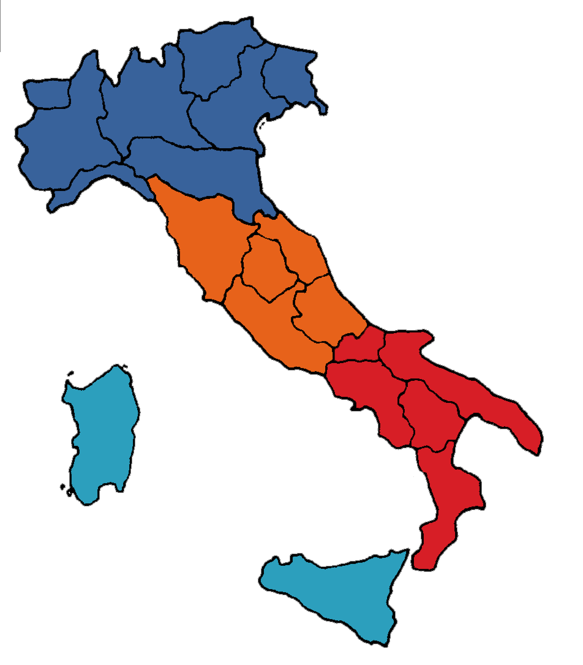
Tipologia dei 139 centri SICOB rispondenti nel 2024
NORD 67 centri
40 Pubblico
27 Privato Accreditato
CENTRO 30 centri
22 Pubblico
8 Privato Accreditato
SUD 27 centri
15 Pubblico
12 Privato Accreditato
ISOLE 15 centri
8 Pubblico
7 Privato Accreditato

Slide 38
26.702 Interventi - Suddivisione per regione
6

Slide 39
Trend delle procedure eseguite dal 2008 al 2024

Slide 40
Tipologia delle procedure eseguite nel 2024
Totale 26.702 interventi

Slide 41
Tipologia delle procedure eseguite nel 2024
Totale 26.702 interventi

Slide 42
SLEEVE Andamento Percentuale sul totale interventi

Slide 43
BENDAGGI Andamento Percentuale sul totale interventi

Slide 44



Slide 45
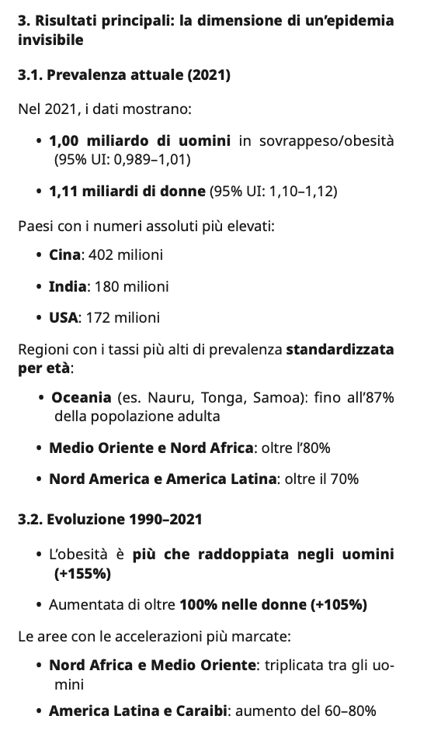


Slide 46
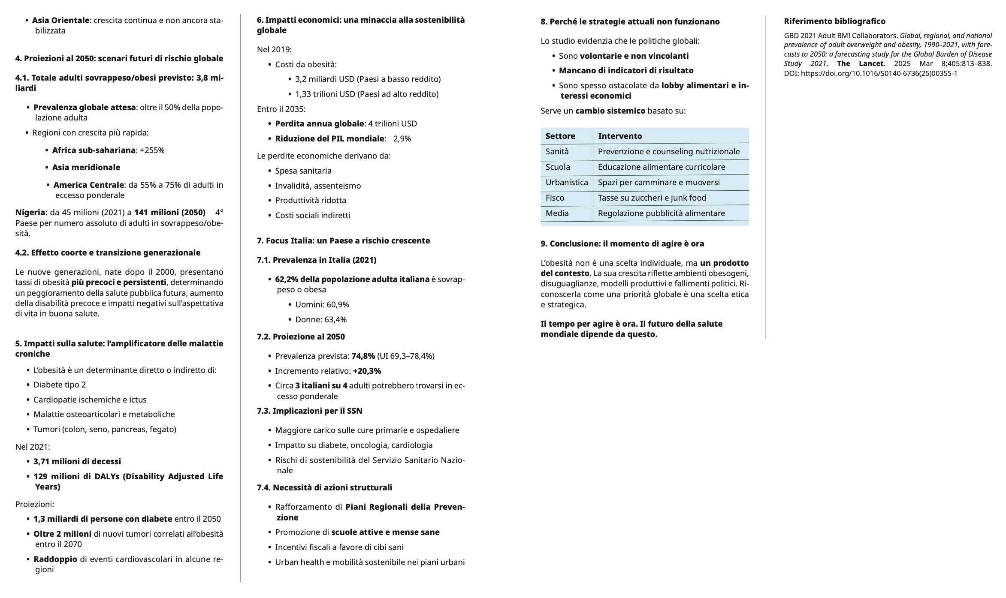

Slide 47
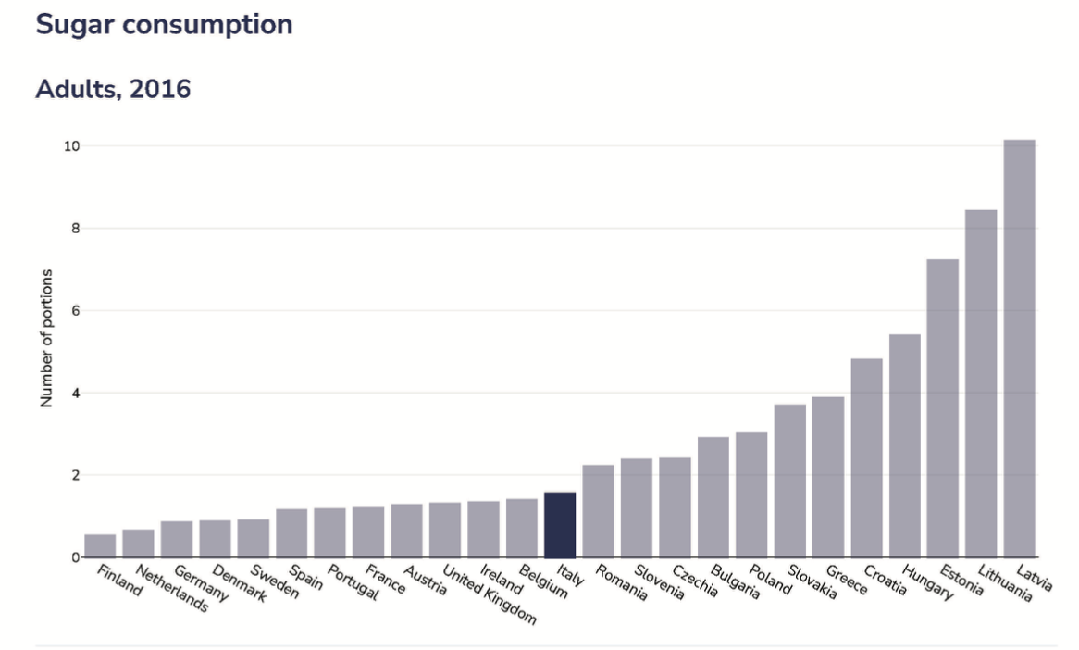

Slide 48
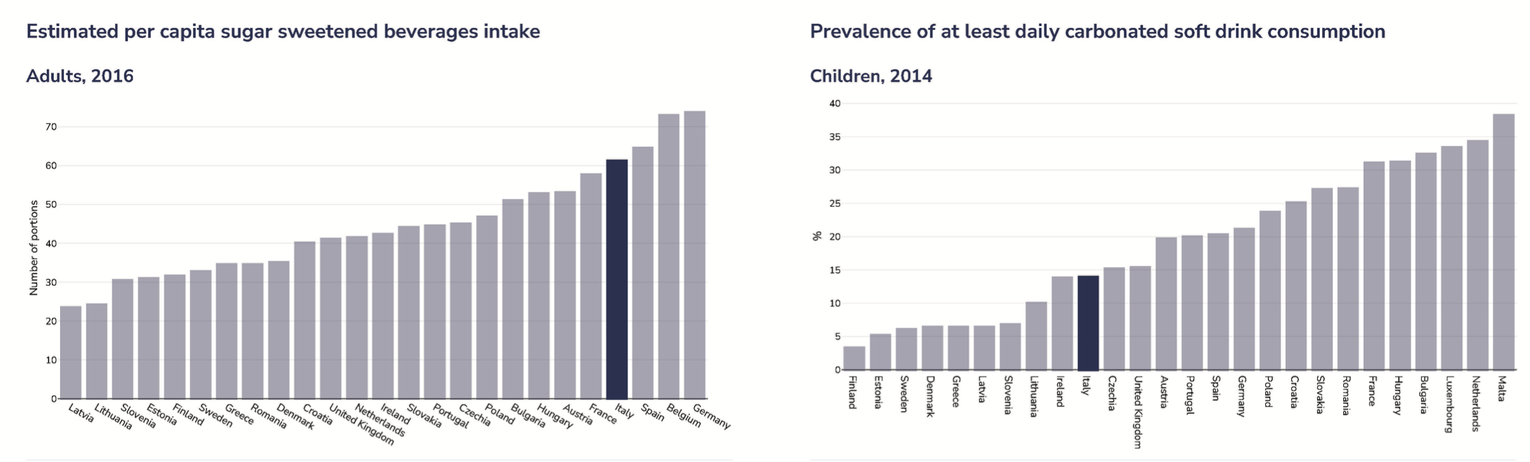

Slide 49
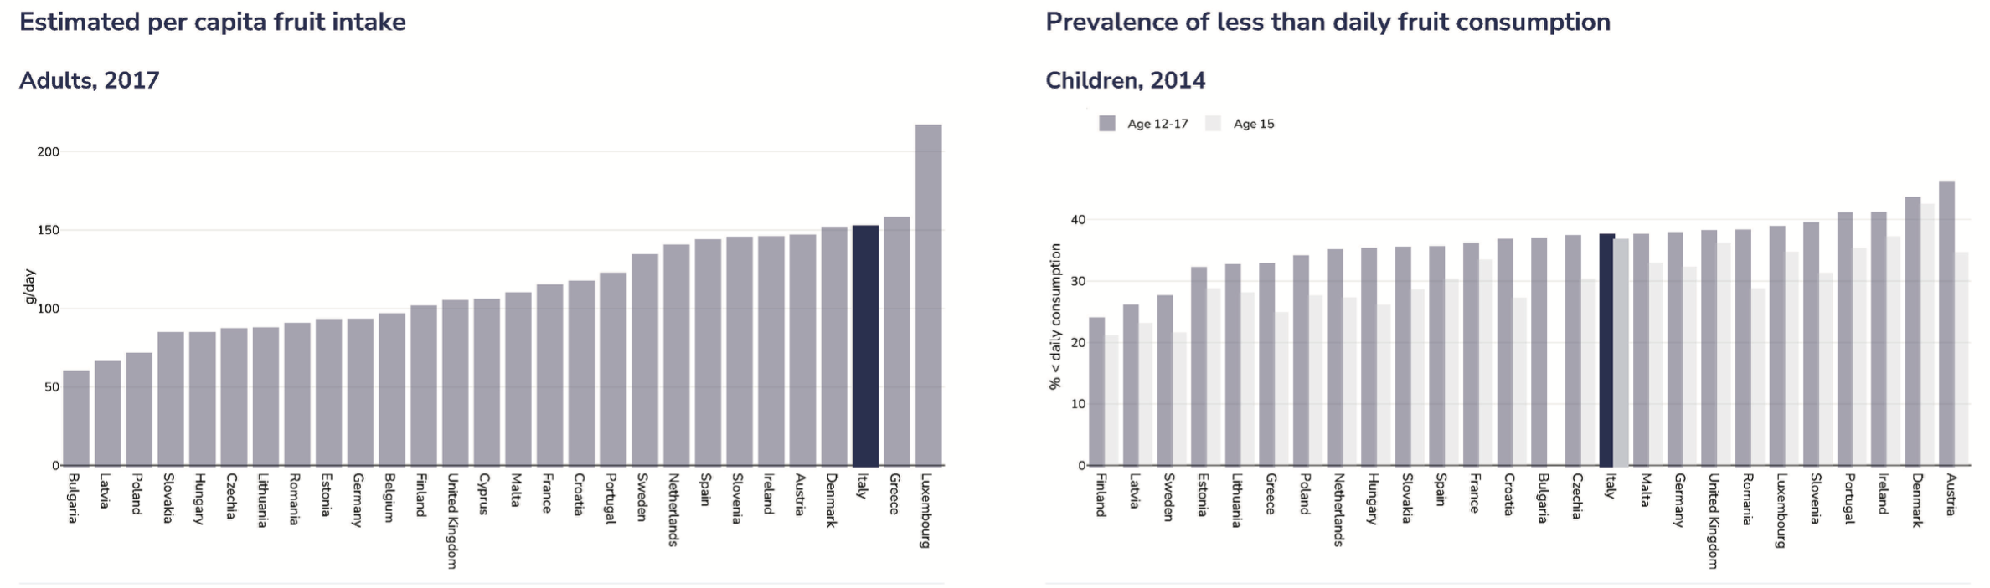

Slide 50
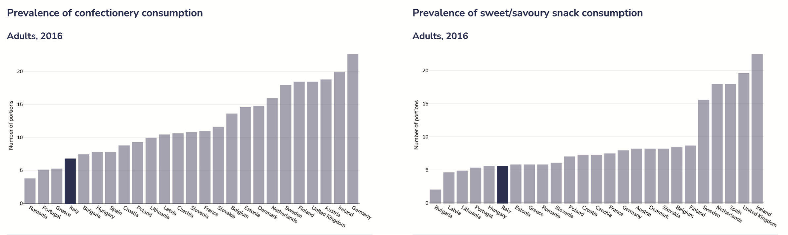

Slide 51
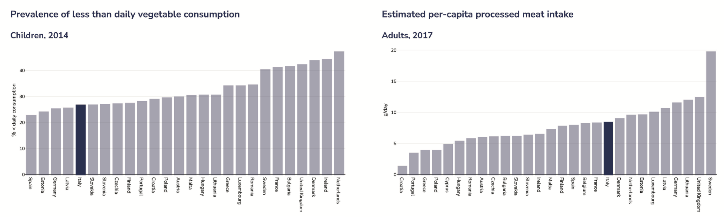

Slide 52
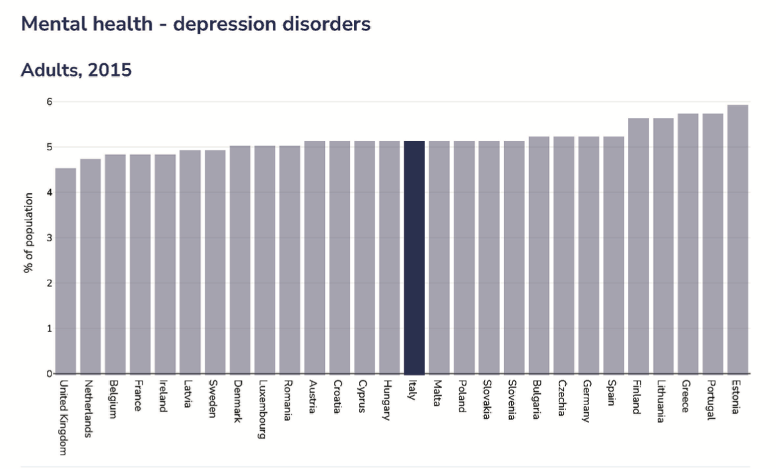

Slide 53
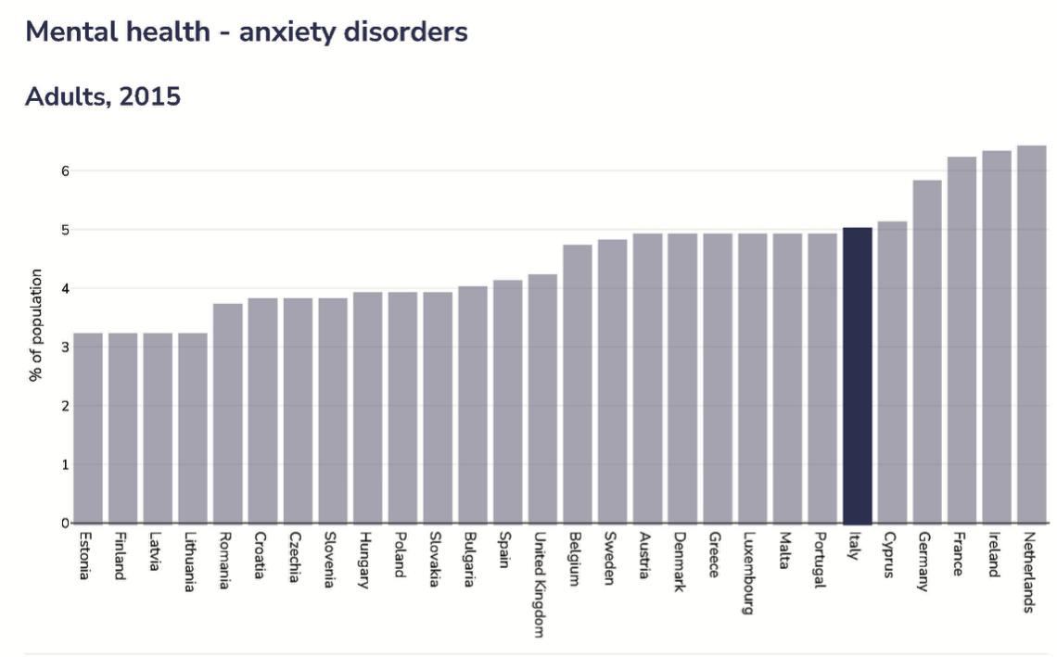

Slide 54
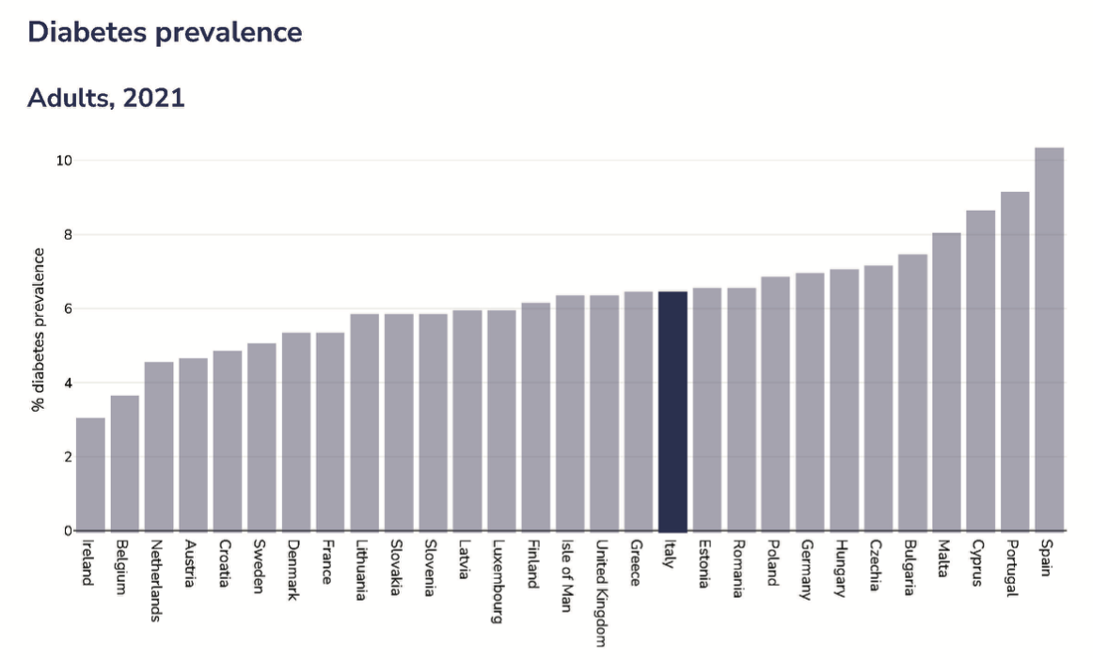

Slide 55



Slide 56



Slide 57



Slide 58



Slide 59


Slide 60

TAKE HOME MESSAGE

Slide 61

GRAZIE PER L’ATTENZIONE

